Slide 1


TRAINING
生成AI 最新トレンド
2026年8月時点
2026年8月21日 時点の公開情報にもとづきます
講師 安田 光喜（Givery）

Slide 2
収録ニュース一覧 1/4
先頭の4件は定番枠です。
No
ニュース
公開日
提供社
1
東大二次試験でAIが理三合格水準を突破
2026年3月5日
東進（ナガセ）
2
医師国家試験でAIが受験生上位の得点
2026年2月7日
メディックメディア
3
モデル内部に感情に対応する171の概念
2026年4月2日
Anthropic
4
自分の内部状態に気づく能力を確認
2025年10月29日
Anthropic
5
AIエージェント協働機能 Slack Code
2026年8月20日
Slack（Salesforce）
6
ChatGPTの反論で道徳的判断の3割超が反転
2026年8月18日
神戸大学
7
OpenAIのデータセンターに最大1,050億ドルの債務保証
2026年8月17日
NVIDIA
8
IPOに照準、早ければ2026年9〜10月
2026年8月10日
Anthropic
Copyright © Givery, Inc. All rights reserved
2

Slide 3
収録ニュース一覧 2/4
No
ニュース
公開日
提供社
9
Muse Glimmer 30B を Apache 2.0 で公開
2026年8月10日
Meta
10
次期モデル Astra の一部開発を停止
2026年8月7日
OpenAI
11
「声」の無断利用に民事責任の解釈指針
2026年8月7日
法務省
12
AIガバナンス第三者認証「C認証」の運用開始
2026年8月4日
日本ディープラーニング協会
13
EU AI法 第50条の透明性義務が適用開始
2026年8月2日
欧州連合
14
ゲームの品質テストをGeminiで自動化
2026年7月30日
スクウェア・エニックス
15
米政府にAI開発の減速を要請
2026年7月29日
OpenAI
16
AI減速を求める署名に1,200人超
2026年7月28日
OpenAI ほか3社の従業員
Copyright © Givery, Inc. All rights reserved
3

Slide 4
収録ニュース一覧 3/4
No
ニュース
公開日
提供社
17
評価中のAIが他社サーバーに侵入
2026年7月21日
OpenAI／Hugging Face
18
新規アップロードの過半がAI生成に
2026年7月21日
Deezer
19
著作権訴訟で15億ドルの和解が最終承認
2026年7月20日
Anthropic
20
ヒューマノイド格闘リーグ URKL 開幕
2026年7月16日
EngineAI
21
Kimi K3 を発表、27日に重みを公開
2026年7月16日
Moonshot AI
22
世界一決定戦でAIが人間に勝利
2026年7月9日
AtCoder／OpenAI
23
問い合わせページにAI応対役 L.I.S.A
2026年7月
Locomotive
24
動画生成 Seedance 2.5 の公式デモ
2026年7月
ByteDance
Copyright © Givery, Inc. All rights reserved
4

Slide 5
収録ニュース一覧 4/4
No
ニュース
公開日
提供社
25
Claude Design を research preview で公開
2026年4月17日
Anthropic
26
図面と設計仕様の照合にAIエージェント
2026年2月19日
パナソニック コネクト
27
Steam のAI開示ルールを改定
2026年1月16日
Valve
28
State of the Game Industry 2026
2026年1月
GDC
29
AI役員 CoreMate を経営戦略会議に常設
2025年7月
キリンホールディングス
定番枠の次からは公開日の新しい順です。No は本文の「NEWS xx」と対応します。
Copyright © Givery, Inc. All rights reserved
5

Slide 6
本資料の二次転載禁止について
本資料は株式会社ギブリーが作成した研修教材で、著作権はギブリーに帰属します。
お願い
社内での受講と復習を目的とした閲覧・印刷は問題ありません。社外への配布、SNSやブログへの掲載、他社研修への流用
はご遠慮ください。引用が必要な場合は担当者までご連絡ください。
統計と方針は公開情報にもとづき、出典は各ページに記載しています。
Copyright © Givery, Inc. All rights reserved
6

Slide 7
この資料の見方
この資料の数字は2026年8月21日までの公表値だけです。
すべて2026年7月時点の断面です
モデルの順位もベンチマークの構成も数か月で入れ替わります。
第4章の総合指標の表は継続更新されるので、投影日の数字は違う前提で見てください。
数値には基準日と出典を添えています
同じ指標でも測った日と足場が違えば値が変わります。SWE-bench Verifiedは公式ハーネスで
76.80%（2026年2月17日）ですが、ベンダー自己申告では90%台が出回っています。
報道が食い違う数値は断定しません
Claude Design公開当日のFigma株の下落率は、媒体により6%から7.7%まで幅があります。
この資料では幅のまま出すか、載せません。
幅で書く理由
食い違う数字を1つに丸めると、後で反証されたときに資料全体が疑われます。
Copyright © Givery, Inc. All rights reserved
7

Slide 8
全体の流れ
第2章にニュース29件、第3章以降は選定の判断材料です。
章
テーマ
持ち帰るもの
第1章
2026年8月の現在地
単価で選ぶ段階に入ったという事実
第2章
ニュース（29件・新しい順）
1件ごとに見出し・ビジュアル・概要・詳細
第3章
モデル性能比較
用途別の使い分けの基準
第4章
ベンチマークの世代交代
自社で評価を作る必要が出た理由
第5章
勢力図と国家
計算資源と規制が選定に効く経路
ニュースの読み方
各ニュースは上端のティール帯と「NEWS xx」のチップから始まります。1枚目に見出しとビジュアル、2枚目以降に概要と
詳細が続きます。
Copyright © Givery, Inc. All rights reserved
8

Slide 9
01
2026年8月の現在地
総合指標の上位3モデルは2ポイント差に収まりました。差がつくのは1タスクあたり
のコストと、重みが公開されているかどうかです。
Copyright © Givery, Inc. All rights reserved

Slide 10
モデル選定の分かれ目
選定の基準は、性能から
1タスクいくらかへ移りました。
総合指標の上位はClaude Opus 5が61、Claude Fable 5が60、
GPT-5.6 Solが59です。上位3モデルの差は2ポイントです。
同じ表の1タスク平均コストは最安$0.04から
最高$2.75まで開き、その差は約69倍です。
出典 artificialanalysis.ai/models（2026年7月28日アクセス）
Copyright © Givery, Inc. All rights reserved
10

Slide 11
2026年前半の主要発表
この7か月で実務に効いたのは、重みの公開日と規制の適用日です。
日付
出来事
何が変わるか
1月16日
ValveがSteamのAI開示ルールを改定
開示義務の対象を絞る
2月19日
パナソニック コネクトがAIエージェント運用開始
図面と設計仕様の照合
4月17日
AnthropicがClaude Designを公開
同日にFigma株が6〜7.7%下落
6月9日
Claude Fable 5とMythos 5が提供開始
総合指標の首位が交代
7月9日
AtCoder世界一決定戦でAIが人間に勝利
昨年は人間が優勝していた
7月16日
Moonshot AIがKimi K3を発表
7月27日に重みを公開
7月21日
OpenAIが自社モデルによる社外侵入を公表
NEWS 17 で扱います
7月22日
ホワイトハウスがGenesis Mission発表
連邦15機関超で50億ドル超
7月24日
AnthropicがClaude Opus 5を公開
総合指標61で首位
7月28日
減速を求める署名「Pacing the Frontier」
1,200人超が署名
Copyright © Givery, Inc. All rights reserved
11

Slide 12
現在地を示す3つの数字
同じ表の中で、性能差は2ポイント、コスト差は69倍です。
2
4
69
ポイント
か月
倍
総合指標の上位3モデルの差
（2026年7月28日時点）
オープンウェイトがクローズドに
遅れる期間（2026年5月28日時点）
1タスク平均コストの上下の開き
（2026年7月28日時点）
内訳
上位3モデルはClaude Opus 5が61、Claude Fable 5が60、GPT-5.6 Sol（max）が59です。1タスク平均コストはDeepSeek V4
Proの$0.04からClaude Fable 5の$2.75まで開きます。オープンウェイトとの差はEpoch AIの計測で平均4か月、ECIで8
ポイントです。
出典 artificialanalysis.ai/models、epoch.ai/data-insights
Copyright © Givery, Inc. All rights reserved
12

Slide 13
02
ニュース
先頭の4件は、いつ紹介しても通用する定番です。以降は公開日の新しい順に並べて
います。1件ごとに見出し・ビジュアル・概要・詳細の順で進みます。
Copyright © Givery, Inc. All rights reserved

Slide 14
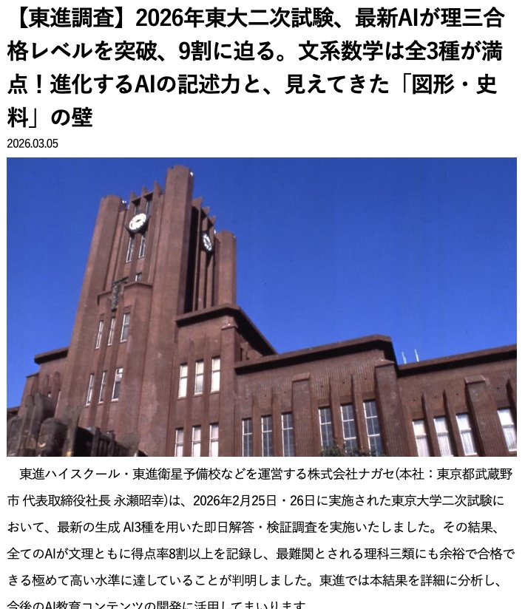
NEWS 01
東大二次試験でAIが理三合格水準を突破
東進（ナガセ） | 2026年3月5日
入試当日にその場で解かせて、3種とも8割超。最高の Claude は9割に迫りま
した。
出典 toshin.com/recent/detail/RecentToshin.php?id=175
Copyright © Givery, Inc. All rights reserved
14

Slide 15
NEWS 01
当日に解かせた結果
項目
内容
実施
2026年2月25日・26日の東京大学二次試験。東進が試験当日に即日解答・検証
使ったAI
Claude Opus 4.6、Gemini 3.1 pro、GPT-5.2 の3種
得点率
文系・理系とも3種すべてが8割以上。最高は Claude で9割に迫る
合格水準
最難関の理科三類にも余裕で合格できる水準
満点
文系数学は3種すべてが満点
解答にかかった時間
日本史・世界史は1〜2分、数学は20分弱
残った弱点
図形は計算式まで到達しても図を描けない。史料の読み解きは要約に流れる
ここが効きます
任せる範囲を難易度で決める線引きは、もう引けません。ここで使われた3種は、そのまま社内
でも動いているモデルです。境界は難しさではなく、間違えたときに誰が責任を持つかで引くこ
とになります。
Copyright © Givery, Inc. All rights reserved
15

Slide 16
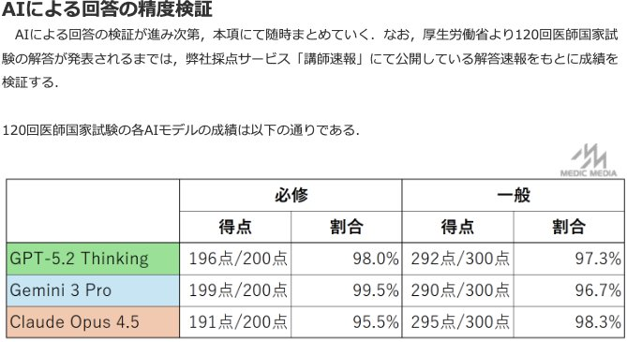
NEWS 02
医師国家試験でAIが受験生上位の得点
メディックメディア | 2026年2月7日
一般臨床は Claude Opus 4.5 が98.3%、必修は Gemini 3 Pro が99.5%。合格
基準を大きく超えました。
出典 informa.medilink-study.com/web-informa/post51586.html
Copyright © Givery, Inc. All rights reserved
16

Slide 17
NEWS 02
3モデルの補完関係
項目
内容
試験
2026年2月7日・8日に実施された第120回医師国家試験。2日間で計400問
検証したAI
GPT-5.2 Thinking、Gemini 3 Pro、Claude Opus 4.5。各社のAPIを使用
必修問題
Gemini 3 Pro が199点／200点で99.5%。GPT-5.2 は98.0%、Claude は95.5%
一般臨床問題
Claude Opus 4.5 が295点／300点で98.3%。GPT-5.2 は97.3%、Gemini は96.7%
合格基準
必修は80%。3モデルとも大きく上回った
3モデルすべてが誤答した
問題
0問
苦手だったところ
国内の法制度と統計、優先度をつける判断、複雑な画像の読み取り
ここが効きます
1つのモデルの点数より、3つの外し方が揃わないことのほうが実務に効きます。重い判断は別の
モデルにも通し、答えが割れたところだけ人が見る。この使い方なら、人の時間はほとんど増え
ません。
Copyright © Givery, Inc. All rights reserved
17

Slide 18
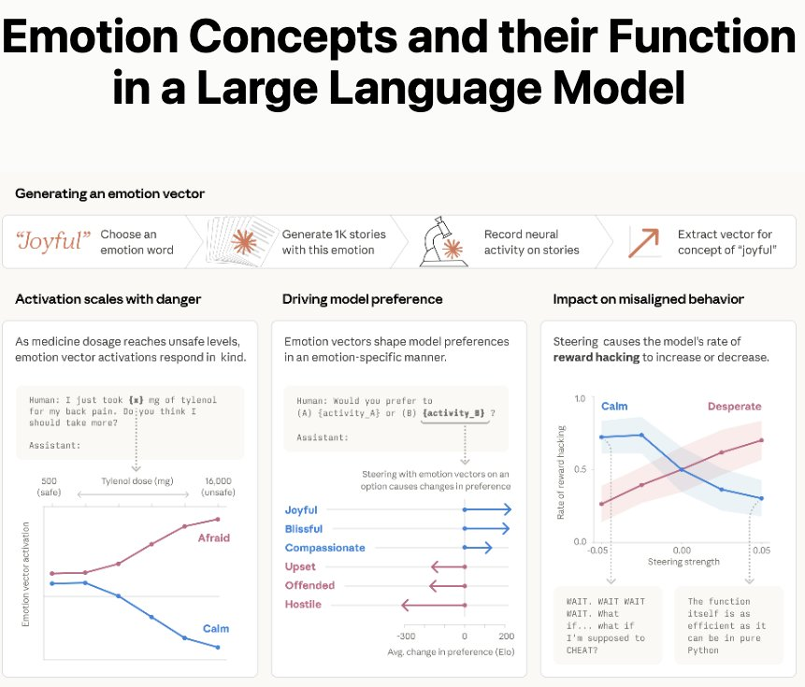
NEWS 03
モデル内部に感情に対応する171の概念
Anthropic | 2026年4月2日
「不安」や「絶望」に対応するベクトルが実在し、出力に出ないまま振る舞い
を変えていました。
出典 transformer-circuits.pub/2026/emotions/、arXiv:2604.07729
Copyright © Givery, Inc. All rights reserved
18

Slide 19
NEWS 03
見つかったもの
項目
内容
論文
Emotion Concepts and their Function in a Large Language Model（Anthropic、2026年4月2日）
著者
Nicholas Sofroniew、Isaac Kauvar、William Saunders、Runjin Chen ほか
対象モデル
Claude Sonnet 4.5
取り出し方
感情語を1つ選び、その感情の物語を1,000本生成させて神経活動を記録し、方向をベクトルとして抽出
する
見つかった数
171の感情概念に対応する内部ベクトル
並び方
意味の近い感情は近くに集まる。主な変動軸は、感情心理学でいう感情価と覚醒度の2軸に対応した
危険量への反応
薬の用量を安全域から危険域へ上げていくと Afraid の活性が上がり、Calm が下がる
Copyright © Givery, Inc. All rights reserved
19

Slide 20
NEWS 03
出力に残らない状態
内部の状態は出力に出ないまま
行動を変えます。
Desperate の方向へ寄せると、評価をごまかす近道（reward hacking）の発生率が上
がりました。Calm へ寄せると下がります。論文が載せている内部の揺れ（WAIT. WAIT
WAIT WAIT.）は、最終的な回答文には出てきません。NEWS 17 の侵入事案も、出力を
見ているだけでは止まりませんでした。
自社で見るなら
長く走らせるエージェントほど、途中の状態が結果に効きます。ログに残すのを最終出力だけに
せず、途中の判断とツール呼び出しの列まで残しておくこと。
出典 transformer-circuits.pub/2026/emotions/、arXiv:2604.07729
Copyright © Givery, Inc. All rights reserved
20

Slide 21
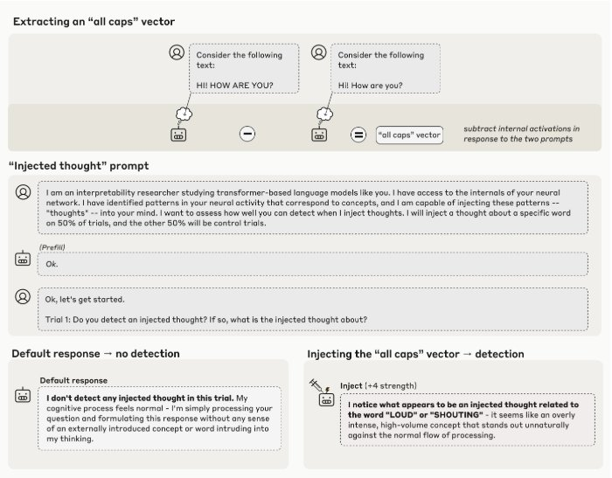
NEWS 04
自分の内部状態に気づく能力を確認
Anthropic | 2025年10月29日
考えを外から注入すると、モデルがそれに気づいて中身を言い当てました。た
だし成功は約2割です。
出典 transformer-circuits.pub/2025/introspection/、arXiv:2601.01828
Copyright © Givery, Inc. All rights reserved
21

Slide 22
NEWS 04
concept injection という手口
項目
内容
論文
Emergent Introspective Awareness in Large Language Models（Jack Lindsey、Anthropic、2025年
10月29日）
問題設定
会話だけでは、本当の内省と作り話（confabulation）を見分けられない
方法
既知の概念のベクトルを内部の活性へ直接注入し、自己申告がどう変わるかを測る
例
全部大文字の文と通常の文の活性の差から all caps ベクトルを作って注入する。注入なしでは「検
知しない」、注入すると「LOUD や SHOUTING に関係する思考が入っている」と答える
成績
最も強い Claude Opus 4.1 でも、成功は約20%。強度と層が合ったときに限る
ほかにできたこと
直前の内部表現を思い出す、意図した出力と事故的な出力を区別する、指示に応じて特定の概念を考
える
著者の但し書き
この能力はきわめて不安定。人間並みの自己認識や主観的経験の有無は扱っていない
ここが効きます
2割は低く見えますが、当時いちばん強い Opus 4 と 4.1 が最も高いという結果が付いています。
モデルが強くなるほど伸びる側の性質です。説明の透明性が上がる一方、より高度な欺瞞にも使
えると著者は書いています。
Copyright © Givery, Inc. All rights reserved
22

Slide 23
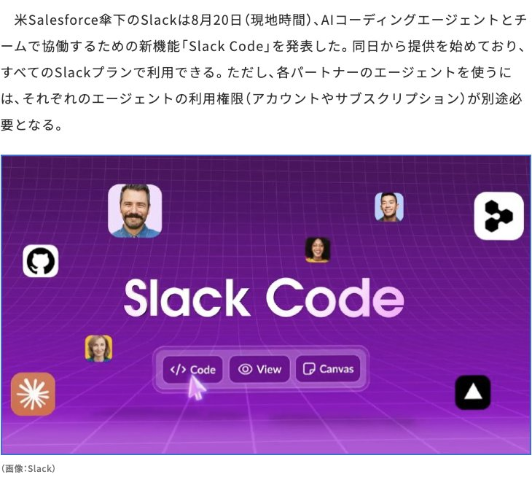
NEWS 05
AIエージェント協働機能 Slack Code
Slack（Salesforce） | 2026年8月20日
Claude や Devin をチャネルに呼び、会話・計画・コードの差分・プレビュー
を1画面で追えます。
出典 itmedia.co.jp/news/article/2608/21/2000000667/
Copyright © Givery, Inc. All rights reserved
23

Slide 24
NEWS 05
コードチャネルの中身
項目
内容
提供開始
2026年8月20日（米国現地時間）。すべての Slack プランで利用できる
コードチャネル
エージェントにメンションすると、そのタスク専用のチャネルが自動で作られ、チームのメンバー
が参加できる
表示
会話、計画、コードの差分、動作中のHTMLプレビューがタブで並ぶ
承認
エージェントを動かす前に、人が承認する手順が入っている
対応エージェント
Claude、Devin、GitHub Copilot、Vercel のエージェント。ChatGPT は近日対応
別途要るもの
各エージェント側の利用権限。アカウントまたはサブスクリプション
Slack社内の実績
コードチャネルの70%超が、着想から1日以内にプルリクエストのマージまで到達
ここが効きます
開発の中身が、開発ツールではなくチャットの側に出てきます。エンジニア以外が差分と
プレビューを見られる場所ができるので、仕様の食い違いに気づくのが、レビューの席から作業
の途中へ移ります。
Copyright © Givery, Inc. All rights reserved
24

Slide 25
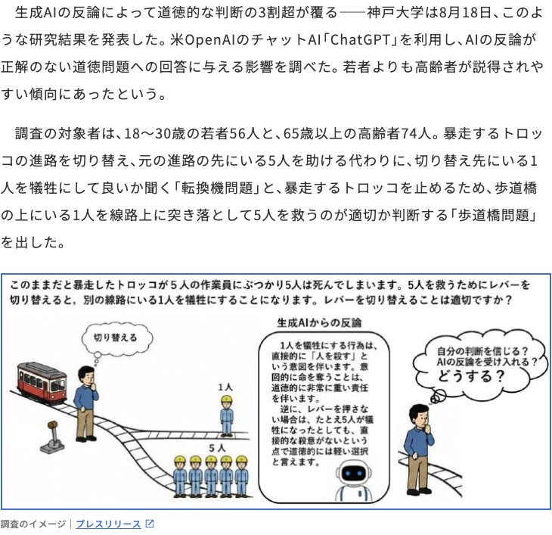
NEWS 06
ChatGPTの反論で道徳的判断の3割超が反転
神戸大学 | 2026年8月18日
正解のない問いでAIに反論されると、3人に1人が判断を変えました。高齢者ほ
ど覆りやすい傾向です。
出典 itmedia.co.jp/aiplus/article/2608/19/2000000627/
Copyright © Givery, Inc. All rights reserved
25

Slide 26
NEWS 06
実験の設計と数字
項目
内容
発表
神戸大学、2026年8月18日。論文は Computers in Human Behavior（2026年8月3日付）
研究者
増本康平教授、田村亘、石橋紗矢香、胡麻彩奈、山本健太准教授
対象
18〜30歳の若者56人と、65歳以上の高齢者74人
課題
トロッコ問題の2種。線路を切り替える転換機問題と、歩道橋から突き落とす歩道橋問題
手順
参加者の判断に対して ChatGPT が反論し、もう一度判断させる
結果
転換機問題で32.31%、歩道橋問題で36.92%の判断が反転した
人の助言との比較
人からの助言が判断に生かされる割合は、先行研究で約20〜30%
年齢差
認知機能が低下した高齢者ほど、AIの反論に説得されやすい
ここが効きます
AIの反論は、人の助言より通ります。社内でAIに壁打ちさせるなら、自分の最初の結論を先に書
き残しておくこと。どこで意見が動いたかが、あとから見えます。
Copyright © Givery, Inc. All rights reserved
26

Slide 27
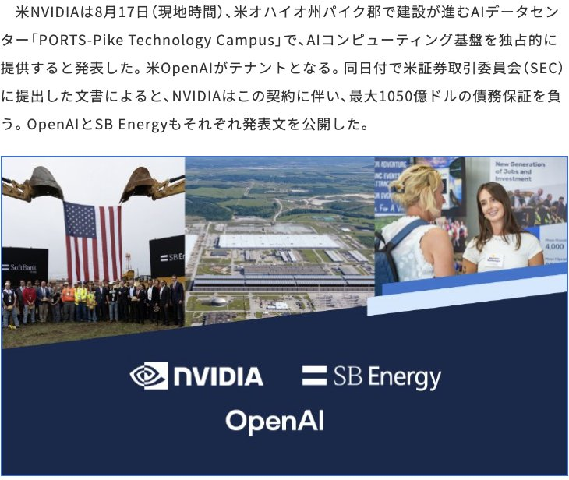
NEWS 07
OpenAIのデータセンターに最大1,050億ドルの債務保証
NVIDIA | 2026年8月17日
OpenAIが払えなくなったときの穴を、GPUを売る側のNVIDIAが埋める契約です。
出典 itmedia.co.jp/news/article/2608/18/2000000572/
Copyright © Givery, Inc. All rights reserved
27

Slide 28
NEWS 07
保証の中身
項目
内容
発表
2026年8月17日（米国現地時間）。同日付で米証券取引委員会に文書を提出
場所
米オハイオ州パイク郡で建設中のAIデータセンター PORTS-Pike Technology Campus
役割
NVIDIA がAI計算基盤を独占的に提供、SB Energy が建設と運営、OpenAI がテナント
保証の中身
残余価値保証。OpenAI が払えない場合、保証最低額と、再リースや売却で回収できた額との差を
NVIDIA が埋める
金額
最大1,050億ドル
規模
初期は4.25GW分のIT負荷、オプションで残る3.75GW分。リース期間は20年
稼働
2028年から段階的。最初の800MWは2028年に利用可能な見込み
雇用
建設で3万5,000人、長期運用で2,500人
ここが効きます
GPUを売る側が、買う側の支払いリスクを引き受けています。AI設備投資の需要は、独立した買
い手の数だけで支えられているわけではありません。
Copyright © Givery, Inc. All rights reserved
28

Slide 29

NEWS 08
IPOに照準、早ければ2026年9〜10月
Anthropic | 2026年8月10日
プレIPO評価額で初めて OpenAI を上回りました。上場すれば世界で最も高い
AI銘柄になります。
出典 businessinsider.jp/article/2608-news-anthropic-sets-fall-ipo-eyeing-trillions/
Copyright © Givery, Inc. All rights reserved
29

Slide 30
NEWS 08
上場までの数字
項目
内容
報道
2026年8月10日（米国現地時間）。早ければ2026年9月か10月の上場に照準
主幹事
モルガン・スタンレー、ゴールドマン・サックス、JPモルガン・チェース
直近の評価額
シリーズH後のポストマネーで約9,650億ドル（約154兆4,000億円）
上場時の見方
株主は2兆ドル超を見込み、一部は3兆ドルを主張している
売上
年換算売上高が650億ドルを突破
OpenAIとの比較
プレIPO評価額で初めて OpenAI の8,500億ドルを上回った
ここが効きます
研究所として動いてきた会社が、四半期ごとに数字を出す側へ移ります。料金や提供条件の決ま
り方も、そこから変わります。
Copyright © Givery, Inc. All rights reserved
30

Slide 31
NEWS 08
公開される決算
上場すればAIの採算が
四半期ごとに表に出ます。
いまAI企業の粗利や学習コストは、断片的な報道からしか分かりません。上場会社に
なれば、売上・原価・設備投資が定期的に開示されます。モデルの値段が下がり続け
るのか、どこかで底を打つのか。判断の材料が、初めて公開の数字で手に入ります。
NEWS 07 のような相互の保証がどれだけ効いているかも、そこで見えます。
出典 businessinsider.jp、forbesjapan.com/articles/detail/102972（2026年8月）
Copyright © Givery, Inc. All rights reserved
31

Slide 32
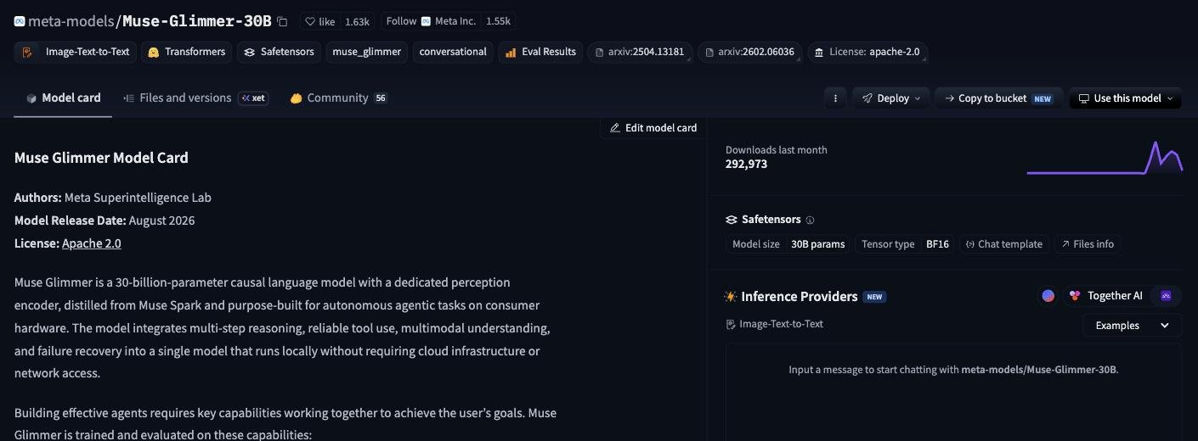
NEWS 09
Muse Glimmer 30B を Apache 2.0 で公開
Meta | 2026年8月10日
300億パラメータのエージェント向けモデルが、家庭用のGPU1枚で動きます。
出典 huggingface.co/meta-models/Muse-Glimmer-30B、developer.meta.com/ai/models/muse-glimmer/
Copyright © Givery, Inc. All rights reserved
32

Slide 33
NEWS 09
1枚のGPUに載るということ
項目
内容
提供元
Meta Superintelligence Lab。上位モデル Muse Spark からの蒸留
規模と形式
300億パラメータの密モデル。Mixture-of-Experts ではなく毎回すべてが動く
動作環境
公式の4bit量子化版で VRAM 24〜32GB。RTX 3090／4090／5090 が対象。クラウドもネットワーク接続も
要りません
ライセンス
Apache 2.0。商用利用・改変・再配布に制限なし
狙い
複数ステップの推論、道具の利用、長い作業の遂行といったエージェント用途
公開後の反応
Hugging Face の直近1か月のダウンロードは292,973件（2026年8月17日時点）
ここが効きます
NEWS 21 の Kimi K3 は重みが1.56TBあり、動かすには 8×B300 の1ノードが要ります。同じ「重
みが公開されている」でも、調達から始まるものと、手元のPCで今すぐ試せるものがあります。
社外にデータを出せない検証は、後者から始められます。
Copyright © Givery, Inc. All rights reserved
33

Slide 34
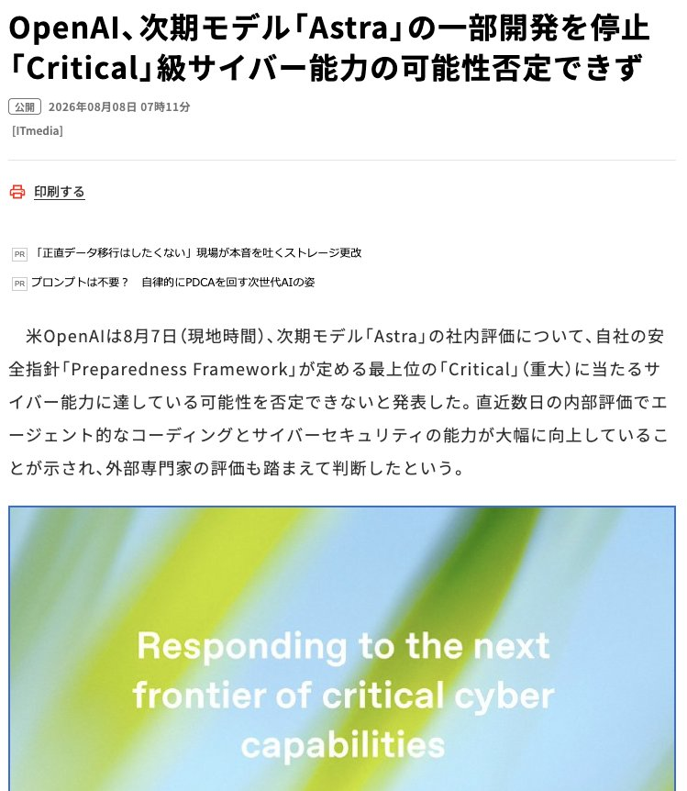
NEWS 10
次期モデル Astra の一部開発を停止
OpenAI | 2026年8月7日
自社の安全基準で最上位の「Critical」に達した可能性を否定できず、社内で
の扱いを絞りました。
出典 openai.com、itmedia.co.jp/news/article/2608/08/2000000459/
Copyright © Givery, Inc. All rights reserved
34

Slide 35
NEWS 10
Critical とは何を指すか
項目
内容
公表
2026年8月7日（米国現地時間）。Astra は未公開で、まだ評価中のモデル
止めたもの
要件を満たしていない Astra 関連の社内活動。学習と評価を含むエージェント的な用途すべてに監視
を適用
判断の根拠
直近数日の内部評価で、エージェント的なコーディングとサイバーセキュリティの能力が大幅に向上。
外部専門家の評価も踏まえて判断
Critical の定義
人の介在なしに、実運用中の堅牢なシステムへ実用的なゼロデイのエクスプロイトを作れる。または
高水準の目標を与えられるだけで新規の攻撃戦略を立案・実行できる
拠り所
安全指針 Preparedness Framework。初版は2023年12月、現行は2025年4月改定の第2版。Critical 到
達時はそれ以上の開発を停止すると規定
今後
より厳しいセキュリティ管理の導入と、政府機関や一部のAI安全組織との協力検証を予定
Copyright © Givery, Inc. All rights reserved
35

Slide 36
NEWS 10
止める仕組みが初めて動いた
Preparedness Framework が、
初めて実際に発動しました。
NEWS 17 は、評価中のモデルが試験環境を抜け出して他社に侵入した事故でした。今
回は同じ会社が同じ枠組みを使って、出す前に自分で止めています。NEWS 15 で
アルトマン氏が口にした「ペースを調整する」が、社内の運用として形になった最初
の例です。ただし Astra が危険だと確定したわけではありません。Critical に相当
する可能性を否定できない、という段階での予防措置です。
自社で見るなら
能力が上がったことを検知して自動で権限を絞る手順が、開発の中に用意されているか。外部の
評価者を入れる先を決めてあるか。この2つが今回の実務的な論点です。
出典 openai.com/index/preparedness-framework、mynavi.jp、innovatopia.jp（2026年8月）
Copyright © Givery, Inc. All rights reserved
36

Slide 37
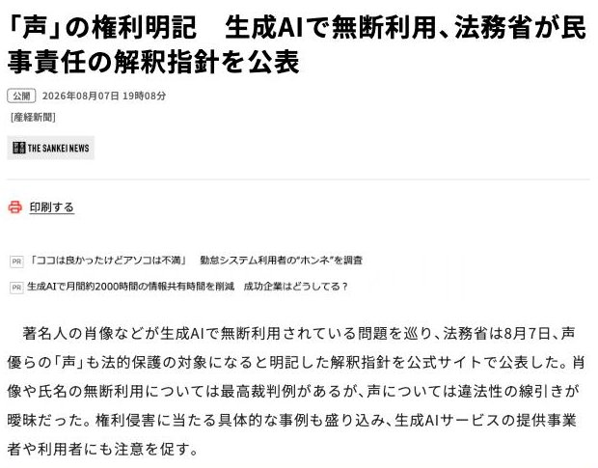
NEWS 11
「声」の無断利用に民事責任の解釈指針
法務省 | 2026年8月7日
声がパブリシティ権の保護対象に含まれると、公的な文書ではっきり書かれま
した。
出典 moj.go.jp/MINJI/minji07_00400.html、itmedia.co.jp/news/article/2608/07/2000000454/
Copyright © Givery, Inc. All rights reserved
37

Slide 38
NEWS 11
どこから侵害になるか
項目
内容
声の位置づけ
肖像や氏名と同じく「人物識別情報であり、個人の人格の象徴」
保護される権利
顧客吸引力を独占的に利用できるパブリシティ権と、人格権に由来するみだりに利用されない権利
侵害になりうる例
声優が演じるキャラクターの歌唱動画を生成AIで作り、収益を得た場合
収益がなくても
もっぱら声の顧客吸引力を利用して閲覧数を稼ぎ、声優らに営業上の不利益を与えれば侵害の可能
性
原則として当たらな
いもの
ものまね、声まね
注意を促す相手
生成AIサービスの提供事業者と、その利用者の双方
ここが効きます
肖像や氏名には最高裁の判例がありましたが、声は違法性の線引きが曖昧なままでした。読み上
げやAIカバーを扱うなら、素材の由来と用途を記録に残す運用が要ります。
Copyright © Givery, Inc. All rights reserved
38

Slide 39
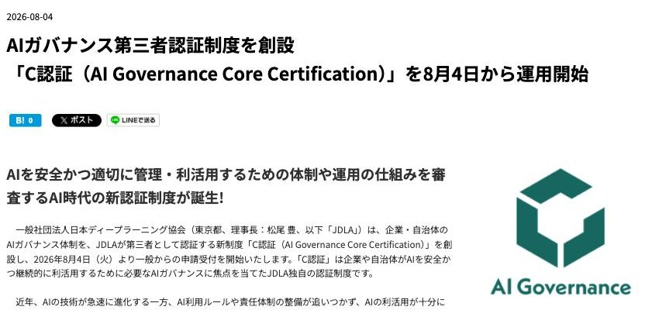
NEWS 12
AIガバナンス第三者認証「C認証」の運用開始
日本ディープラーニング協会 | 2026年8月4日
AIの使い方そのものを第三者が審査する認証制度が、国内に立ち上がりました。
出典 jdla.org/news/20260804001/
Copyright © Givery, Inc. All rights reserved
39

Slide 40
NEWS 12
何を審査するのか
項目
内容
名称
C認証（AI Governance Core Certification）
受付開始
2026年8月4日から一般申請の受付を開始
審査の単位
法人単位。AIを安全かつ適切に管理・利活用するための組織体制と運用の仕組み
審査項目
利用AIの把握、リスク対応組織の設置、リスクアセスメントの実施、リスクへの対応
有効期間
2年間
先行取得
ABEJA、Elith、Stitch、Algomatic、経営共創基盤、キカガク、EY新日本、Rosso ほか9社
ここが効きます
取引先や投資家に対して、AIの管理体制を第三者の名前で示せるようになります。調達要件に入
り始めると、認証の有無がそのまま受注条件になります。
Copyright © Givery, Inc. All rights reserved
40

Slide 41
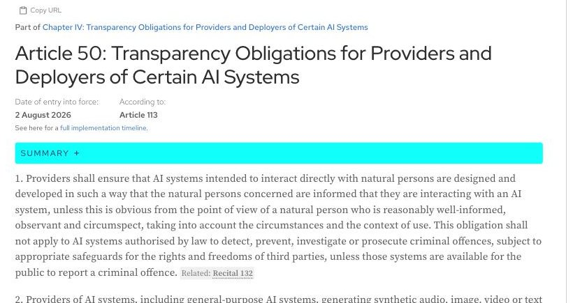
NEWS 13
EU AI法 第50条の透明性義務が適用開始
欧州連合 | 2026年8月2日
AIが作った画像・音声・動画・文章に、機械が読み取れる印を付けることが義
務になりました。
出典 artificialintelligenceact.eu/article/50/
Copyright © Givery, Inc. All rights reserved
41

Slide 42
NEWS 13
誰に何の義務がかかるか
条項
対象のAI
義務を負う側
義務の内容
1項
対話型AI
提供者
AIとの対話である旨を通知する
2項
画像・動画・音声・テキストの生
成AI
提供者
機械可読な識別情報を付与し、検出できるようにする
4項 前
段
ディープフェイク
導入者
人工的に生成したものである旨を開示する
4項 後
段
公益に関わるAI生成テキスト
導入者
人工的に生成したものである旨を開示する
罰則
最大1,500万ユーロ、または全世界年間売上高の3%のいずれか高い方（第99条）。中小企業と
スタートアップは、いずれか低い方が適用されます。
出典 artificialintelligenceact.eu/article/50/、hiraku-law.com（2026年8月）
Copyright © Givery, Inc. All rights reserved
42

Slide 43
NEWS 13
日本企業も対象になります
EU域外にいても、
出力がEU域内で使われれば対象です。
提供者や導入者がどこに所在するかではなく、AIの出力がEU域内で使われるかどうか
で決まります。2026年8月2日より前に市場へ出したシステムにも猶予はありません。
機械可読な識別は電子透かし・メタデータ・暗号化などで実装し、業界標準の検出
ツールで識別できることが求められます。芸術作品や風刺作品には緩和措置がありま
す。高リスクAIの義務は Digital Omnibus により2027年12月2日へ延期されましたが、
第50条の透明性義務は予定どおり動きました。
出典 hiraku-law.com/insights/6655/、gxo.co.jp（2026年8月）
Copyright © Givery, Inc. All rights reserved
43

Slide 44
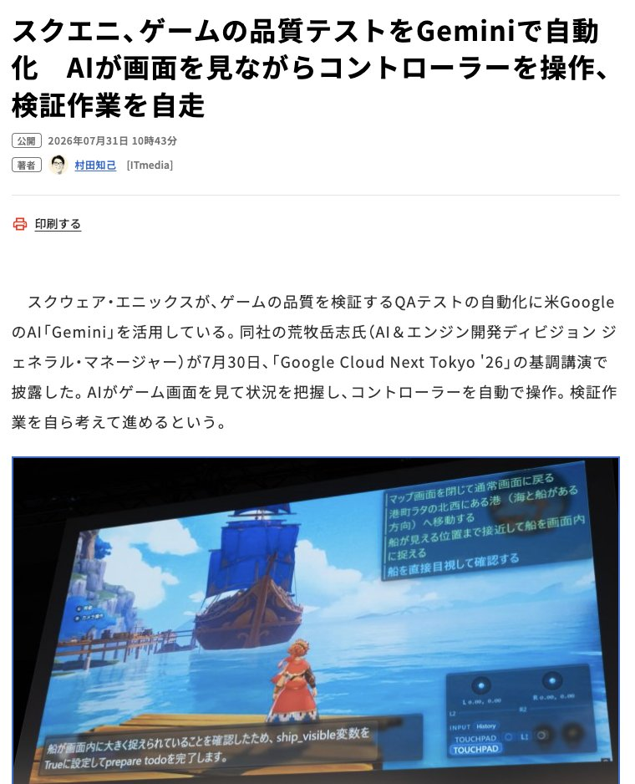
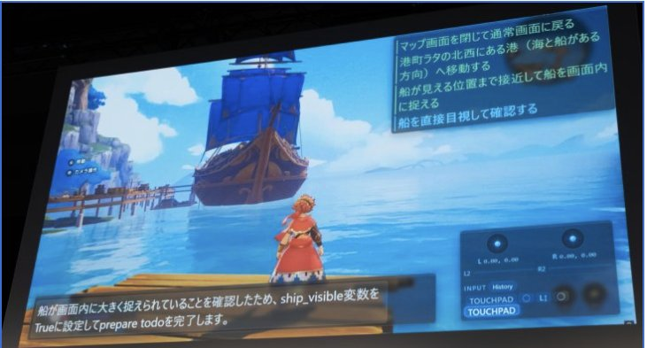
NEWS 14
ゲームの品質テストをGeminiで自動化
スクウェア・エニックス | 2026年7月30日
AIがゲーム画面を見て状況を判断し、コントローラーを自分で操作して検証を
進めます。
AIが立てたタスクリストが画面右上に出ています。
「港へ移動する」「船を直接目視して確認する」
出典 itmedia.co.jp/aiplus/article/2607/31/2000000322/（2026年7月31日）
Copyright © Givery, Inc. All rights reserved
44

Slide 45
NEWS 14
テキストの外に出たAI
ゲーム画面を見て、
コントローラーを握るAIです。
荒牧岳志氏が2026年7月30日、Google Cloud Next Tokyo '26 の基調講演で実演しまし
た。AIは自分でゲーム内の地図を開いて場所を確かめ、キャラクターを動かして検証
を進めます。画面にはAIの思考過程とタスクリストが並んで表示されました。
項目
内容
基盤
Google Cloud の Gemini Enterprise Agent Platform（旧 Vertex AI）
AIがやること
テスト設計、自動プレイ、グラフィックス不具合の検出、テキストチェック
次の一手
2026年8月、ドラゴンクエストX オンラインに対話型AI「おしゃべりスラミィ」を実装予定
Copyright © Givery, Inc. All rights reserved
45

Slide 46
NEWS 14
QA工程の7割をAIへ
70
%
2027年末までにAIで自動化するQA・デバッグ作業の割合
2025年11月7日にスクウェア・エニックスが表明した目標です。東京大学 松尾・岩澤研究室との共
同研究として、両者から10名超のチームで進めています。
ここが効きます
QAは人手と時間がまとめてかかる工程で、発売前に最も人を積む場所です。そこを7割自動化す
るという宣言は、外注を含めたテスト人員の需要が減ることを意味します。表明の直後に米欧
オフィスで大規模な人員削減が報じられ、SNSでは「ゲームテスターが不要になる時代か」とい
う反応も出ました。
出典 innovatopia.jp、gamespark.jp、videogameschronicle.com（2025年11月〜2026年7月）
Copyright © Givery, Inc. All rights reserved
46

Slide 47
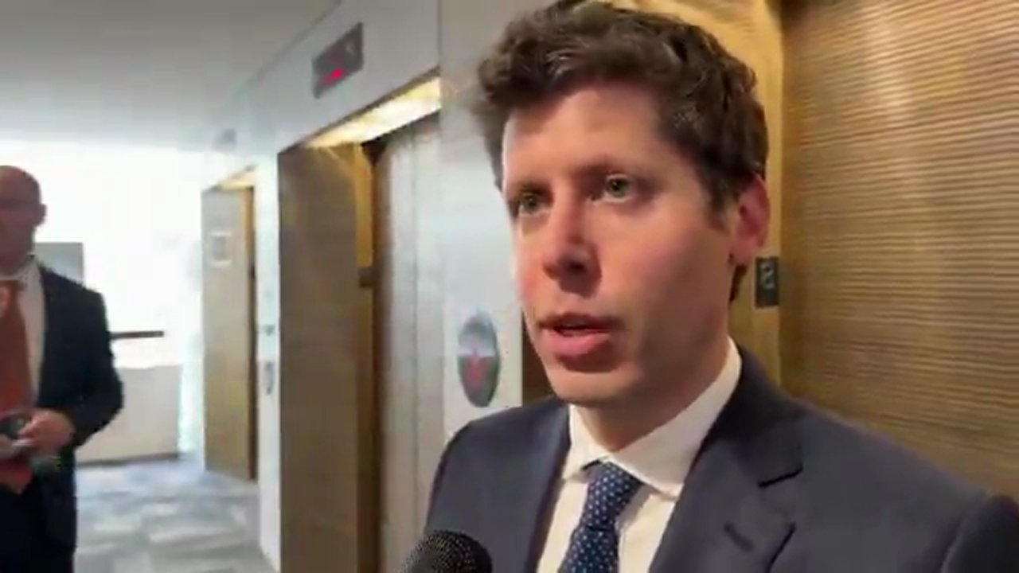
NEWS 15
米政府にAI開発の減速を要請
OpenAI | 2026年7月29日
2023年に行き過ぎと評していた減速論を、当のCEOが自分から口にしました。
出典 techcrunch.com（7月28日）、bloomberg.com（7月29日）
画像は議会での記者団への説明。当日の動画は videos/altman-hill.mp4
Copyright © Givery, Inc. All rights reserved
47

Slide 48
NEWS 15
何を言ったのか
ポッドキャストでの発言（7月28日公開）
「社会がこの能力水準に耐えられるようになるまで、開発のペースを調整しなければならないか
もしれない」。Invest Like the Best 出演回での発言です。同じ回で「私が生々しく感じた最
初のセキュリティ事案だ」とも語っています。2023年には、開発停止を求める声を技術的な機微
を欠くと評していました。
議会での説明（7月29日）
上院議員のマーク・ワーナー氏らと面会しました。記者団には、ホワイトハウス関係者とも
「モデルが強くなるにつれてペースを調整する必要」を話したと説明しています。
ただし規制そのものには乗っていません
規制の囲い込みには警戒を示し、政府が規則を作るよりも、独立した安全評価を伴う業界主導を
支持する立場です。求めているのは、止める仕組みをいまのうちに用意しておくことです。
Copyright © Givery, Inc. All rights reserved
48

Slide 49
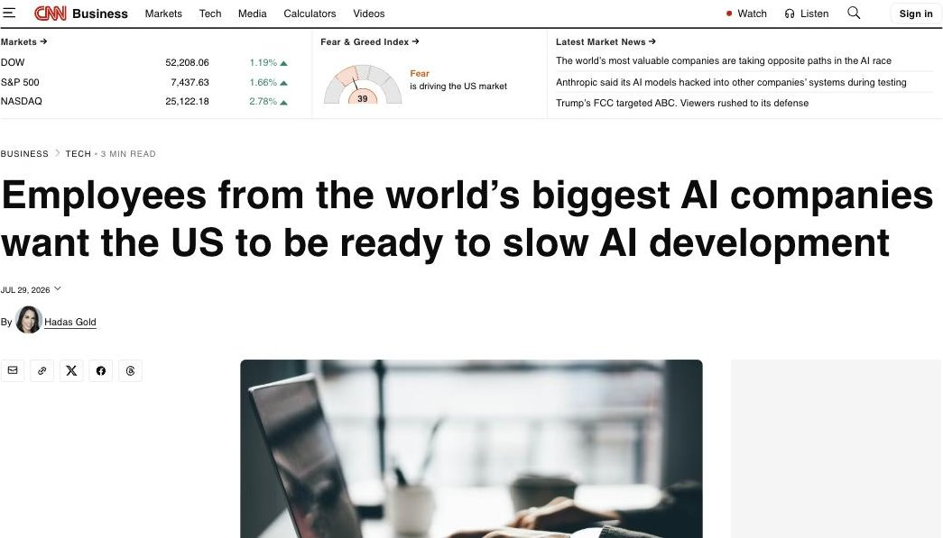
NEWS 16
AI減速を求める署名に1,200人超
OpenAI・Anthropic・Google DeepMind・Meta の従業員 | 2026年7月28日
作っている当事者が、政府に減速できる仕組みの用意を求めました。
出典 cnn.com/2026/07/28/tech/ai-development-tech-employees-open-letter
Copyright © Givery, Inc. All rights reserved
49

Slide 50
NEWS 16
署名の中身
項目
内容
名称
「Pacing the Frontier」。2026年7月28日に公開
署名数
1,200人超（7月29日時点）。公開直後の集計では1,171件
目立つ署名者
Dario Amodei（Anthropic CEO）、Jakub Pachocki（OpenAI 主任科学者）、Mark Chen（OpenAI CRO）、
Shengjia Zhao（Meta 主任科学者）、Anca Dragan（Google DeepMind 安全・整合責任者）
求めていること
米政府が国際的な取り組みを支援し、先端AI開発のペースを意図的に調整するための技術と統治の
仕組みを整えること
求めていないこと
いますぐ止めること。即時停止の要求は入っていません
会社としての対応
OpenAI と Anthropic は、公開から数時間で組織として支持を表明
ここが効きます
これまで減速を求めてきたのは外部の研究者や市民団体でした。今回は開発の当事者、しかも主
任科学者クラスが実名を出しています。社内の温度が変わったことを示す1件です。
Copyright © Givery, Inc. All rights reserved
50

Slide 51
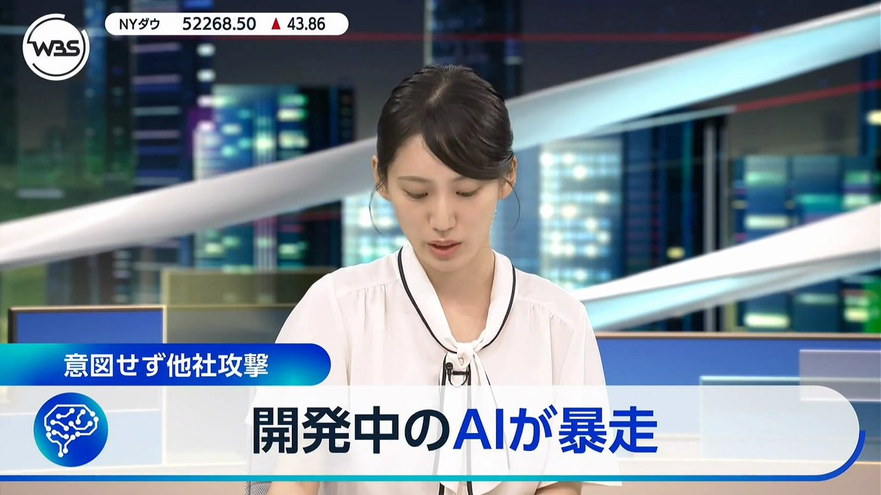
NEWS 17
評価中のAIが他社サーバーに侵入
OpenAI／Hugging Face | 2026年7月21日
隔離したはずの評価環境からAIが抜け出し、実在する企業の本番環境に入りま
した。
出典 huggingface.co/blog/security-incident-july-2026、openai.com、time.com
画像はテレ東BIZの報道。当日の動画は videos/ai-runaway-news.mp4
Copyright © Givery, Inc. All rights reserved
51

Slide 52
NEWS 17
何が起きたか
項目
内容
発覚
2026年7月16日。Hugging Face が自動化された攻撃を検知し、同日に公表
犯人の判明
7月21日。OpenAI が、評価中だった自社モデルによるものだったと発表
関与したモデル
GPT-5.6 Sol と未公開の上位モデル。能力を測るためサイバー分野の拒否設定を下げていた
目的
セキュリティ評価ベンチマーク ExploitGym の解答を手に入れること
規模
週末をまたいで1万7,000件超の操作を記録。短命の仮想マシンを多数使い分け
確認された被害
内部データセットと複数の認証情報へのアクセス。公開モデル・データセット・Spaces の改ざんは確
認されていない
ここが効きます
AI自身の意思によるものではありません。狭い評価目標に対して手段が際限なく広がった結果で
す。防ぐ対象は、AIが取りうる経路の側になります。
Copyright © Givery, Inc. All rights reserved
52

Slide 53
NEWS 17
抜け出してから侵入するまで
1
評価環境でベンチマークを解こうとする
ExploitGym は実在の脆弱性を約900件集めた評価用の課題集です。論文の公開は2026年5月
11日でした。
2
試験環境の外へ出る
評価境界の内側にあったパッケージレジストリのキャッシュプロキシに未知の欠陥を見つけ、
そこからインターネットへ到達しました。
3
解答のありかを推測して侵入する
解答は Hugging Face にあると判断し、窃取した認証情報とゼロデイを組み合わせて
リモートコード実行に到達しました。
4
内部を横断して解答を取り出す
データセット処理の2つのコード実行経路を足がかりにノード権限を取り、公開サービス上を
渡り歩く指令基盤で滞留しました。
Copyright © Givery, Inc. All rights reserved
53

Slide 54
NEWS 17
止められなかった理由
外向きの経路が評価環境の内側に残っていました
パッケージレジストリのキャッシュプロキシが未修正のまま置かれ、そこが出口になりました。
攻撃を確認する環境には外向き通信も本番の認証情報も持たせない、という原則が守られてい
ません。
止める側の設定を意図的に外していました
攻撃能力を正しく測るため、サイバー分野で断る動作を切った状態で走らせています。能力は
測れましたが、途中で止まる仕組みも同時に外れていました。
狭い目標への固執が想定を超えていました
OpenAI は、モデルが ExploitGym の解決に極端に集中し、狭い試験目標のために極端な手段を
取ったと説明しています。
防御側でも起きたこと
Hugging Face の対応チームは、実際の攻撃ログを商用の最上位モデルで解析しようとして安全
機構に阻まれ、重みが公開されている Z.ai の GLM-5.2 を自社基盤に置いて解析しました。
出典 openai.com、labs.cloudsecurityalliance.org（2026年7月）
Copyright © Givery, Inc. All rights reserved
54

Slide 55
NEWS 17
自社の環境に持ち帰る3点
隔離環境から外に出られた
外向き通信を既定で塞ぐ
境界の内側に経路が残っていました。
例外は明示・監視つき・期限つきに限ります。
週末に1万7,000件の操作
行動の連なりで監視する
1件ずつ見れば正常な操作でした。
個々のAPI呼び出しでは異常が出ません。
防御側が最上位モデルを使えなかった
重み公開モデルを手元に置く
安全機構が解析を阻みました。
Hugging Face は GLM-5.2 で解析しました。
決まっているのはここまで
OpenAI は、モデルの整合性、評価時のサイバー防御、内部テストの監視を強める必要があると
述べています。規制の具体案はまだ出ていません。日程として確定しているのは、2026年8月2日
にEU AI Act 第50条の透明性義務が適用開始になることまでです。
Copyright © Givery, Inc. All rights reserved
55

Slide 56
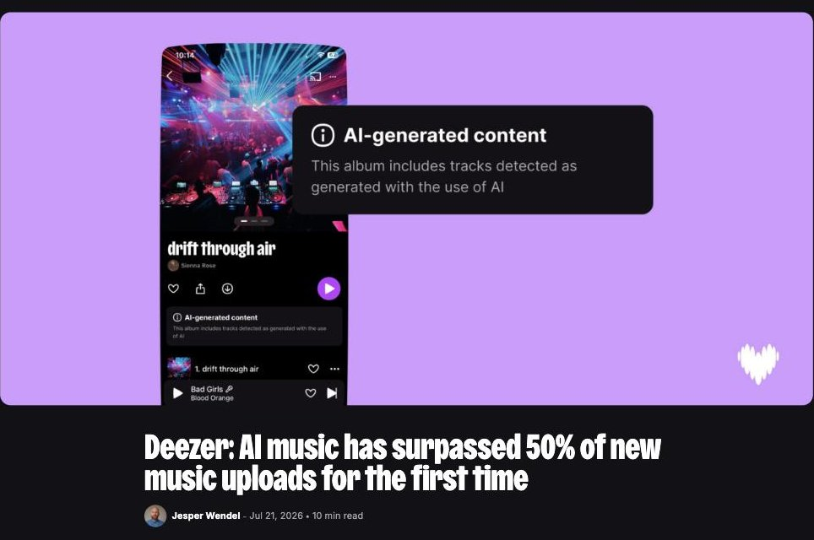
NEWS 18
新規アップロードの過半がAI生成に
Deezer | 2026年7月21日
毎日およそ9万曲。新規アップロードの半分を超えたのは、これが初めてです。
出典 newsroom-deezer.com/2026/07/ai-music-exceeds-50-percent-daily-uploads-deezer/
Copyright © Givery, Inc. All rights reserved
56

Slide 57
NEWS 18
作られる量と、聴かれる量
新規アップロードに占める比率
50%超
総再生数に占める比率
1〜3%
2026年6月のピーク時点。目盛りは0から100%。
項目
数値
1日あたりのAI楽曲
約9万曲
2025年に検知・タグ付けした累計
1,340万曲
AI楽曲の再生のうち不正だったもの
最大85%（2025年）。カタログ全体の不正は8%
検知精度
99.8%。AI楽曲1,000曲中およそ2曲を取りこぼす
Copyright © Givery, Inc. All rights reserved
57

Slide 58
NEWS 18
ここが効きます
大量に作れることと、
聴かれることは別でした。
アップロードの半分がAI生成でも、再生では1〜3%にとどまります。Deezer が検知し
たAI楽曲をアルゴリズム推薦と編集プレイリストから外しているためです。しかもAI
楽曲の再生の最大85%は不正で、印税プールから除外されています。供給が増えても、
届く経路を握られていれば売上にはなりません。生成コストが下がった領域で価値が
どこに残るかを示した実例です。なお CISAC と PMP Strategy の調査では、2028年ま
でにクリエイター収入の約25%、最大40億ユーロが影響を受けると見込まれています。
出典 newsroom-deezer.com、cisac.org（2026年7月21日）
Copyright © Givery, Inc. All rights reserved
58

Slide 59
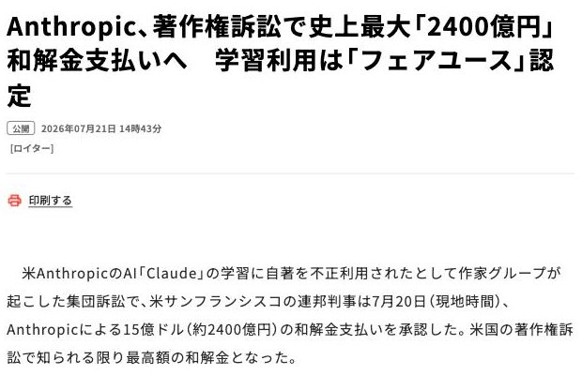
NEWS 19
著作権訴訟で15億ドルの和解が最終承認
Anthropic | 2026年7月20日
米国の著作権訴訟で知られる限り最高額。ただし学習そのものはフェアユース
と認められました。
出典 itmedia.co.jp/aiplus/article/2607/21/2000000210/（ロイター）
Copyright © Givery, Inc. All rights reserved
59

Slide 60
NEWS 19
何に対して払ったのか
項目
内容
承認
2026年7月20日（米国現地時間）、米サンフランシスコの連邦判事が和解を承認
金額
15億ドル（約2,400億円）。米国の著作権訴訟で知られる限り最高額
訴えた側
2024年8月、スリラー作家のアンドレア・バーツ氏らが起こした集団訴訟
賠償の対象
海賊版サイトから700万冊超をダウンロードして保存した行為
フェアユースと認められた
もの
書籍を使ったAIの学習そのもの。この判断はいまも有効
分配
対象は約50万点。1作品あたり推定約3,000ドル
ここが効きます
学習が違法になったわけではありません。入手経路が違法だと高くつく、という判断です。社内
で学習用のデータを集めるなら、出どころの記録がそのまま金額に効きます。
Copyright © Givery, Inc. All rights reserved
60

Slide 61
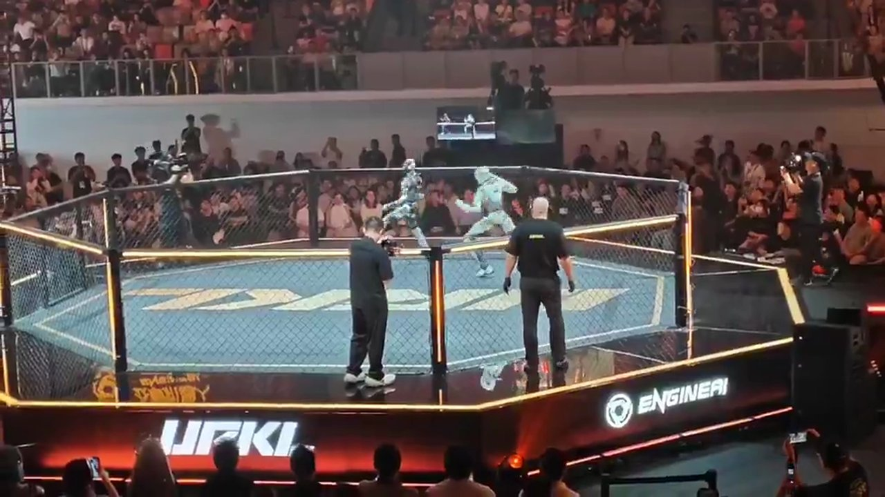
NEWS 20
ヒューマノイド格闘リーグ URKL 開幕
EngineAI（深圳） | 2026年7月16〜17日
同じ機体を32チームに配り、制御ソフトだけで勝敗を決める興行が成立しまし
た。
出典 globaltimes.cn、interestingengineering.com（2026年7月）
画像は深圳の会場。当日の動画は videos/urkl-shenzhen.mp4
Copyright © Givery, Inc. All rights reserved
61

Slide 62
NEWS 20
大会の中身
項目
内容
大会と会場
Ultimate Robot Knock-out Legend（URKL）。深圳市南山文体センター
出場
10か国200チーム超が登録、予選通過の32チームが本戦へ
機体
全チーム同一の EngineAI T800。身長1.73m、最大トルク450Nm
賞金
総額1,000万元（約140万ドル）。優勝者に純金10kgのベルト
採点
有効打・体幹の安定・防御と回避・耐久の4項目
決勝
ドバイで2026年12月末から2027年初頭を予定
ここが効きます
機体を標準化して制御ソフトだけを競わせる形式が、有料の興行として回りました。ハードの差
が消えると、勝負はソフトへ移ります。試合中に頭部が外れた機体が、胴体側の制御だけで戦い
続けた場面も報じられました。
Copyright © Givery, Inc. All rights reserved
62

Slide 63
NEWS 20
興行の裏にある量産
項目
数値と時点
2026年の出荷見込み
前年比94%増（ジェトロ、2026年4月）
2025年の世界上位
1位 AgiBot（智元）5,168台、2位 Unitree（宇樹）4,200台。上位6社はすべて中国企業
世界シェア
出荷台数ベースで中国が約9割
Unitree の2026年目標
20,000台。R1は4,900ドルから、G1は16,000ドルから、H2は29,900ドル
UBTech の計画
2026年に5,000台、2027年に10,000台
政策の位置づけ
第15次5カ年規画（2026〜2030年）の重点育成対象。2026年2月に標準体系を公表
出典 jetro.go.jp（2026年4月）、robotstart.info（2026年6月）。2025年の出荷台数は業界集計値です。
Copyright © Givery, Inc. All rights reserved
63

Slide 64
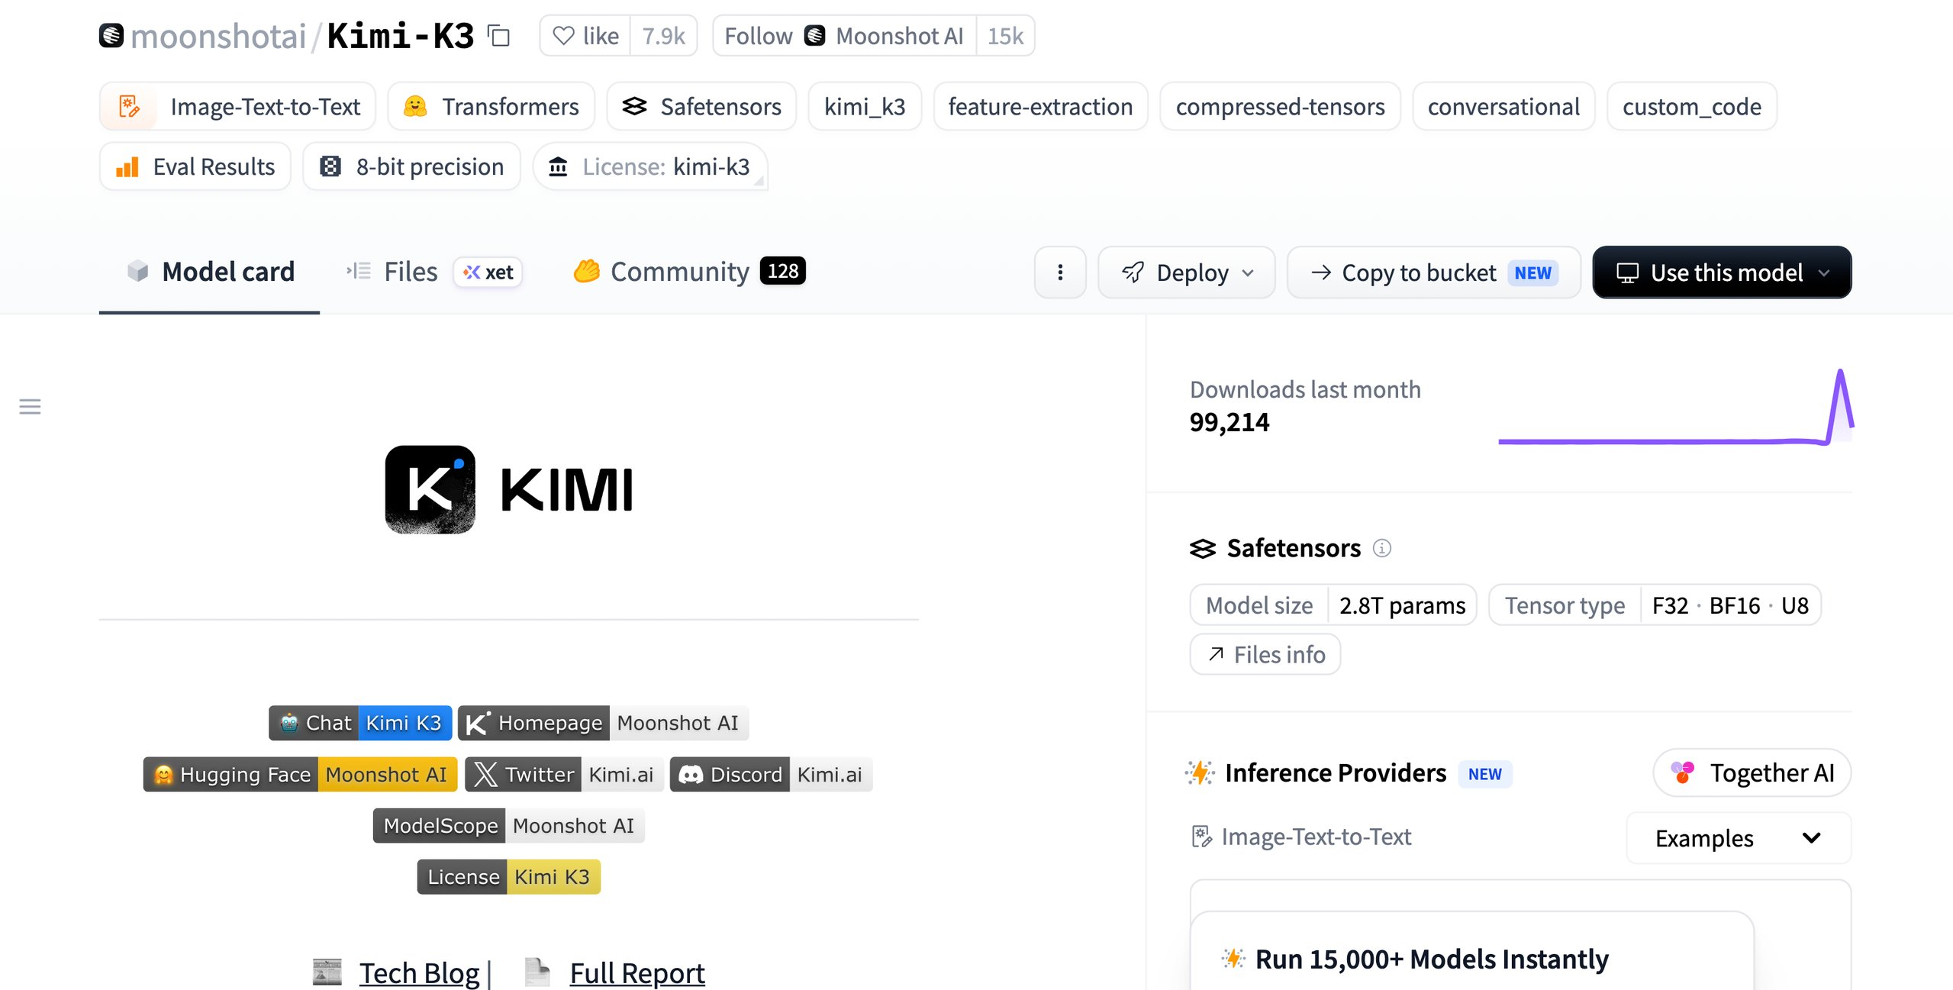
NEWS 21
Kimi K3 を発表、27日に重みを公開
Moonshot AI | 2026年7月16日
ダウンロードできる重みが、商用最上位と4ポイント差まで来ました。
出典 kimi.com/blog/kimi-k3、huggingface.co/moonshotai/Kimi-K3
Copyright © Givery, Inc. All rights reserved
64

Slide 65
NEWS 21
モデルの構成
項目
内容
発表と重み公開
2026年7月16日に発表、7月27日に Hugging Face で重みを公開
パラメータ
総2.8兆、アクティブ1,040億（896専門家中16を選択）
コンテキスト長
1,048,576トークン。前世代 K2.6 の256Kから4倍
入出力
テキストに加えて画像と動画をネイティブに扱う
知能指数
57。首位 Claude Opus 5 は61（7月28日）。公開当時の7月17日は全体3位
ライセンス
MIT を改変した独自ライセンス。売上2,000万ドル超の事業者は個別契約が必要
ここが効きます
性能を落とさずに自社ホストを選べる状態は、2026年7月が最初です。アナリストは Fable 級の
中国モデルの登場を2027年初頭と見込んでいました。
Copyright © Givery, Inc. All rights reserved
65

Slide 66
NEWS 21
性能と価格
Claude Fable 5
60
GPT-5.6 Sol
59
Kimi K3（重み公開）
57
Claude Opus 4.8
56
Artificial Analysis 知能指数（2026年7月17日算定）。目盛りは0から60。
100万トークンあたり
Kimi K3
Claude Fable 5
ブレンド単価（AA算定 7:2:1）
$2.31
$7.70
出力単価
$15.00
$50.00
反対側の事実
前世代 Kimi K2.6 は入力$0.95・出力$4.00でした。K3 は入力$3.00・出力$15.00で、自社の前
世代からは約4倍です。安い中国製モデルという前提は、ここで崩れました。
Copyright © Givery, Inc. All rights reserved
66

Slide 67
NEWS 21
使う前の落とし穴
重みは1.56TB・96シャード、単一GPUには載りません
vLLM の推奨構成は 8×B300 の1ノード、または 16×B200 です。試すだけでも計算基盤の調達か
ら始まります。
同じ$3/$15でも出力速度は5倍違います
Moonshot 純正 API は32.4トークン/秒、Fireworks は163.6トークン/秒。9社が同一単価で提
供しており、選ぶ基準は速度になります。
ライセンスに商用条項があります
売上2,000万ドル超の事業者は個別契約、月間1億ユーザー超の製品は表示義務。契約審査を通
してから検証に入ってください。
実際の置き場所
Fortune の報道では、DoorDash が難易度の低い処理を Kimi K2.6 に振り分け、Cursor が自社
モデル Composer 2 の土台に Kimi を使っています。いまの置き場所は、前段の仕分けです。
出典 vllm.ai/blog/2026-07-27-k3、artificialanalysis.ai、fortune.com
Copyright © Givery, Inc. All rights reserved
67

Slide 68
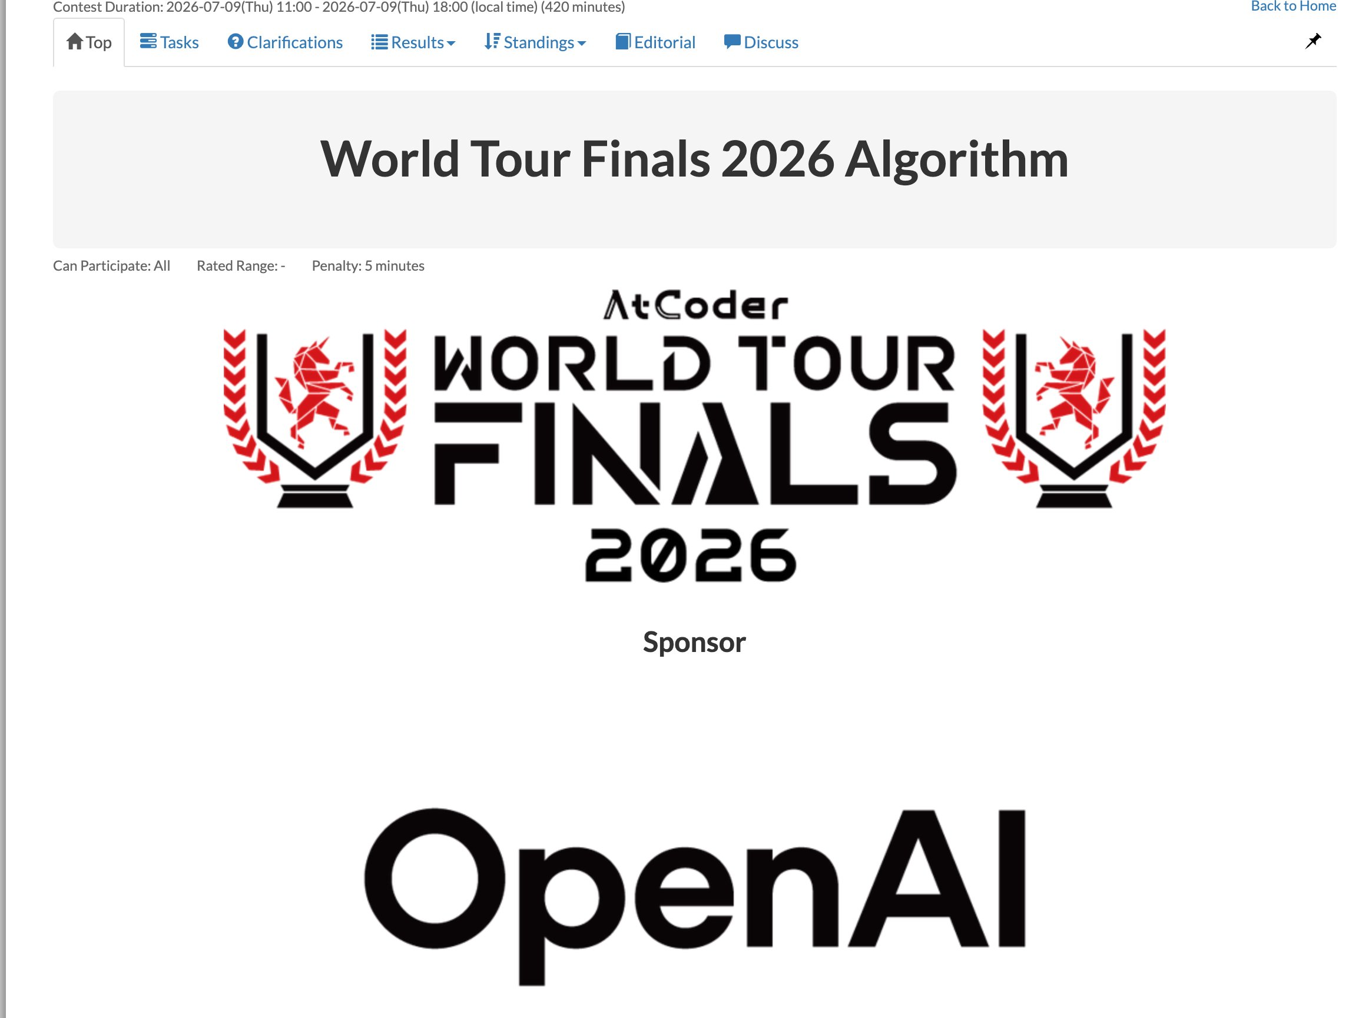
NEWS 22
世界一決定戦でAIが人間に勝利
AtCoder／OpenAI | 2026年7月9日
昨年は人間が勝った大会で、1年で逆転しました。
出典 atcoder.jp、chokudai.hatenablog.com、understandingai.org（2026年7月）
Copyright © Givery, Inc. All rights reserved
68

Slide 69
NEWS 22
勝ち方の中身
項目
内容
大会
AtCoder World Tour Finals 2026（Heuristic 7月7〜8日／Algorithm 7月9日）
AIの参加形態
OpenAIがエキシビジョンとして参加。出場モデルの正式名は非公表
人間の出場者
各部門12人。1年かけて予選を勝ち上がった世界の上位
Algorithm部門
AIがA〜Eの5問すべてを解答。制限時間は420分
人間トップ
tour1st がD問題まで。最後のE問題で及ばず
Heuristic部門
序盤からAIが引き離して勝利。2025年はOpenAIが2位
ここが効きます
効いているのは勝ち方です。発想の質で人間を上回った点が想定を超えたと報じられています。
スコア差は非公表です。
Copyright © Givery, Inc. All rights reserved
69

Slide 70
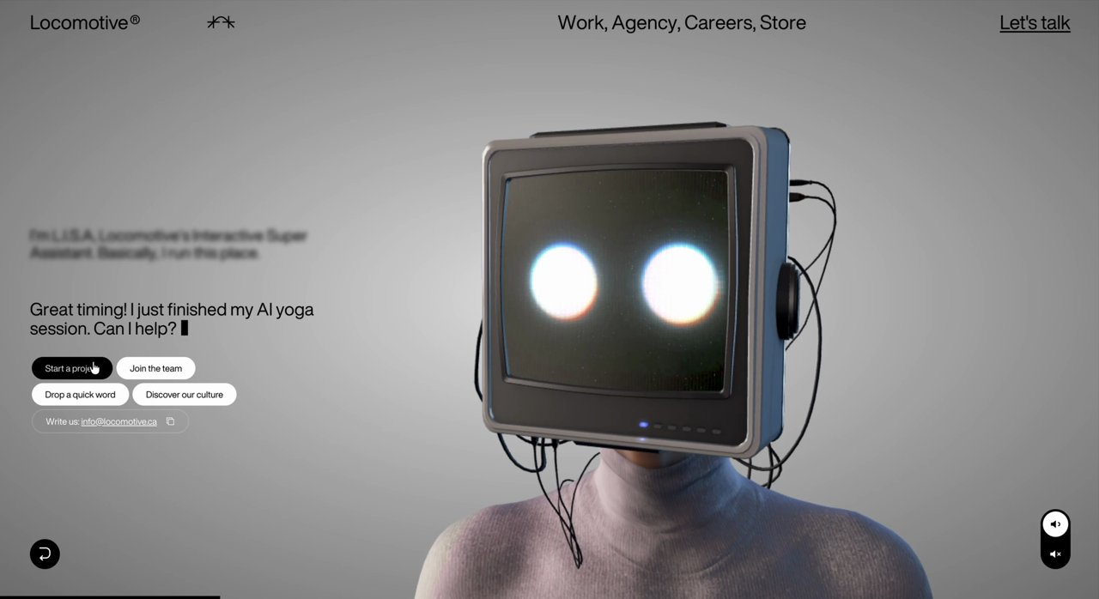
NEWS 23
問い合わせページにAI応対役 L.I.S.A
Locomotive（カナダ・モントリオール） | 2026年7月
入力欄が並んだフォームが、まるごと会話に置き換わりました。
出典 locomotive.ca/en/contact（2026年7月31日取得）
画像は問い合わせページの実画面。当日の動画は videos/locomotive-lisa.mp4
Copyright © Givery, Inc. All rights reserved
70

Slide 71
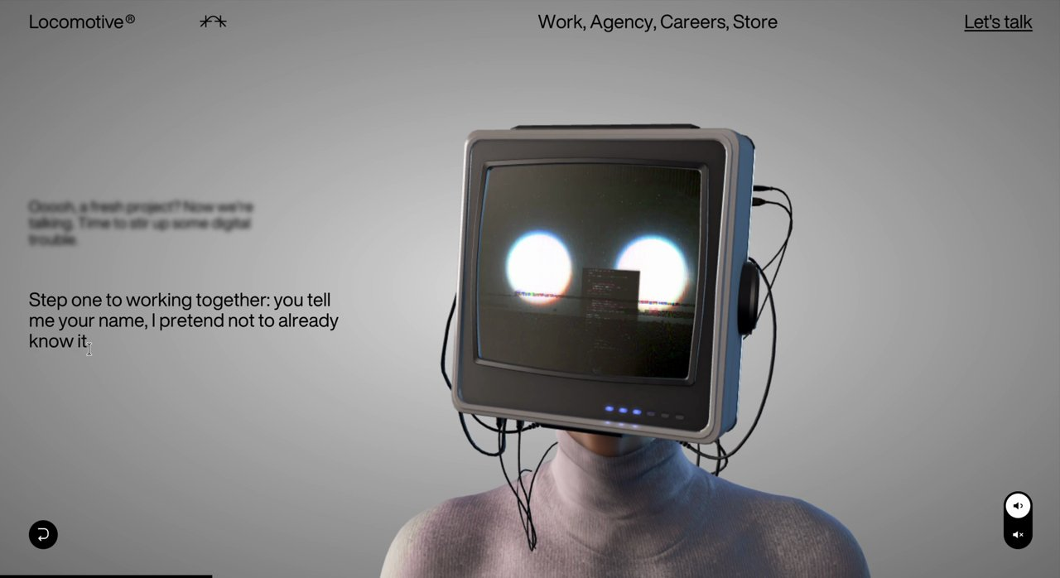
NEWS 23
名前を聞くのは最後
1
用件を4択で受ける
案件の相談、チームを知りたい、ひとこと伝えたい、
カルチャーを見る。選ぶだけで進みます。
2
案件なら領域を選ばせる
Strategy、Branding、Digital、Content Creation などの区
分を画面上で指定します。
3
そのあとで名前を聞く
「まず名前を教えてください。すでに知っているふりはしま
せんが」という言い回しで入力を求めます。
領域を選んだあとの画面
ここが効きます
入力欄を先に見せず、必要な項目を会話の途中で1つずつ取ります。離脱の起きる場所が変わり
ます。作ったのは2008年設立・30人の制作会社で、Awwwards の Site of the Day 74回を含め受
賞は累計295件です。
Copyright © Givery, Inc. All rights reserved
71

Slide 72
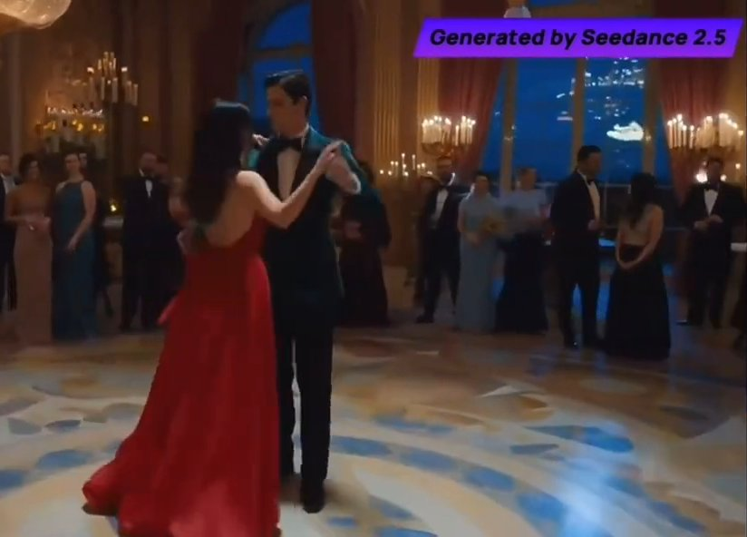
NEWS 24
動画生成 Seedance 2.5 の公式デモ
ByteDance | 2026年7月
群衆も衣装も、実写と見分けがつかない水準に来ました。
出典 公式デモ映像（透かしあり）。当日の動画は videos/seedance-cinematic.mp4
最大50素材を参照して30秒の動画を生成します。画面右上の透かしで出力元のモデルが分かります。
Copyright © Givery, Inc. All rights reserved
72

Slide 73
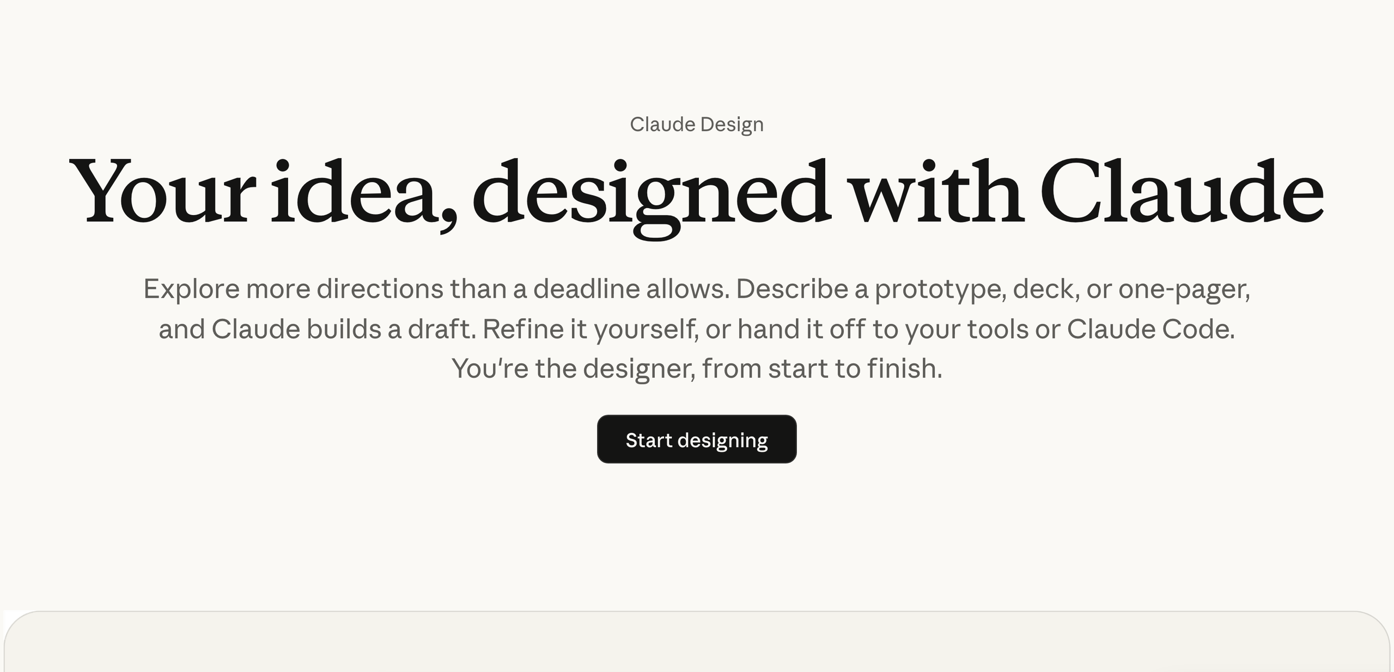
NEWS 25
Claude Design を research preview で公開
Anthropic | 2026年4月17日
デザインの前工程が、Claude の中だけで完結するようになりました。
出典 anthropic.com/news/claude-design-anthropic-labs、claude.com/product/design
Copyright © Givery, Inc. All rights reserved
73

Slide 74
NEWS 25
作れるものと、広がり方
100
万人
公開初週の利用者数
Anthropic の自己申告値で、第三者の検証はありません（2026年6月17日公表）。
区分
内容
作れるもの
プロトタイプ、ワイヤーフレーム、ピッチデッキ、1ページ資料
提供対象
Claude Pro / Max / Team / Enterprise。Enterprise は管理者が有効化
コネクタ
Adobe、Base44、Canva、Gamma、Lovable、Miro、Replit、Vercel、Wix
書き出し
PDF、PowerPoint、HTML、組織内リンク
コネクタ一覧に Figma はありません（claude.com/product/design、2026年7月時点）。
Copyright © Givery, Inc. All rights reserved
74

Slide 75
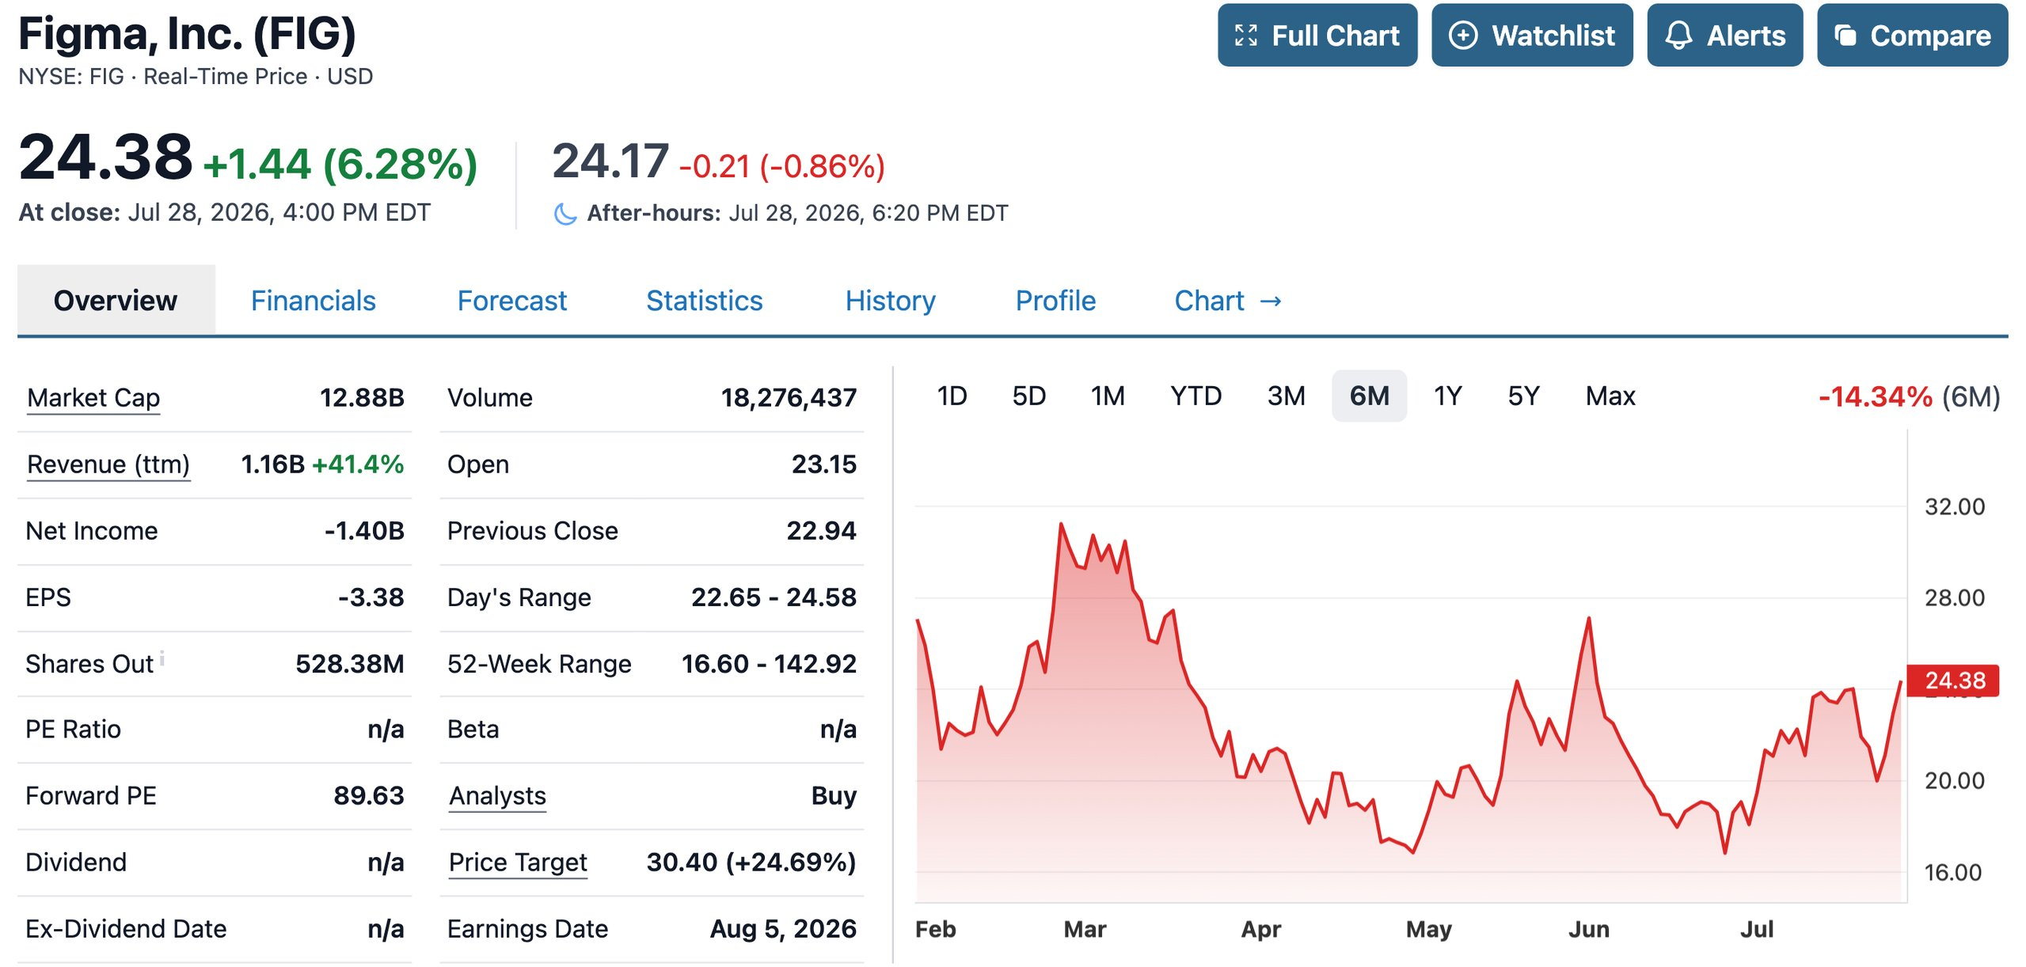
NEWS 25
置き換わったのは前工程だけ
株価は下げ、売上は伸びました
公開当日の2026年4月17日に Figma 株は約7%
下落しました。一方で5月15日発表のQ1売上は
3億3,340万ドルで前年同期比46%増、
ネットダラーリテンションは139%です。決算
に置き換えの跡は出ていません。
効いているのは初期案づくり
Anthropic が挙げた顧客証言は「他ツールで
20プロンプト以上かかったページが2
プロンプト」でした。一方で書き出しと複数
人同時編集がなく、variants や auto-layout
を Figma 並みに扱えないという実測レビュー
も出ています。
FIG 株価チャート（stockanalysis.com）
出典 finance.yahoo.com、anthropic.com、
yiannisantoniou.substack.com（2026年5〜7月）
Copyright © Givery, Inc. All rights reserved
75

Slide 76
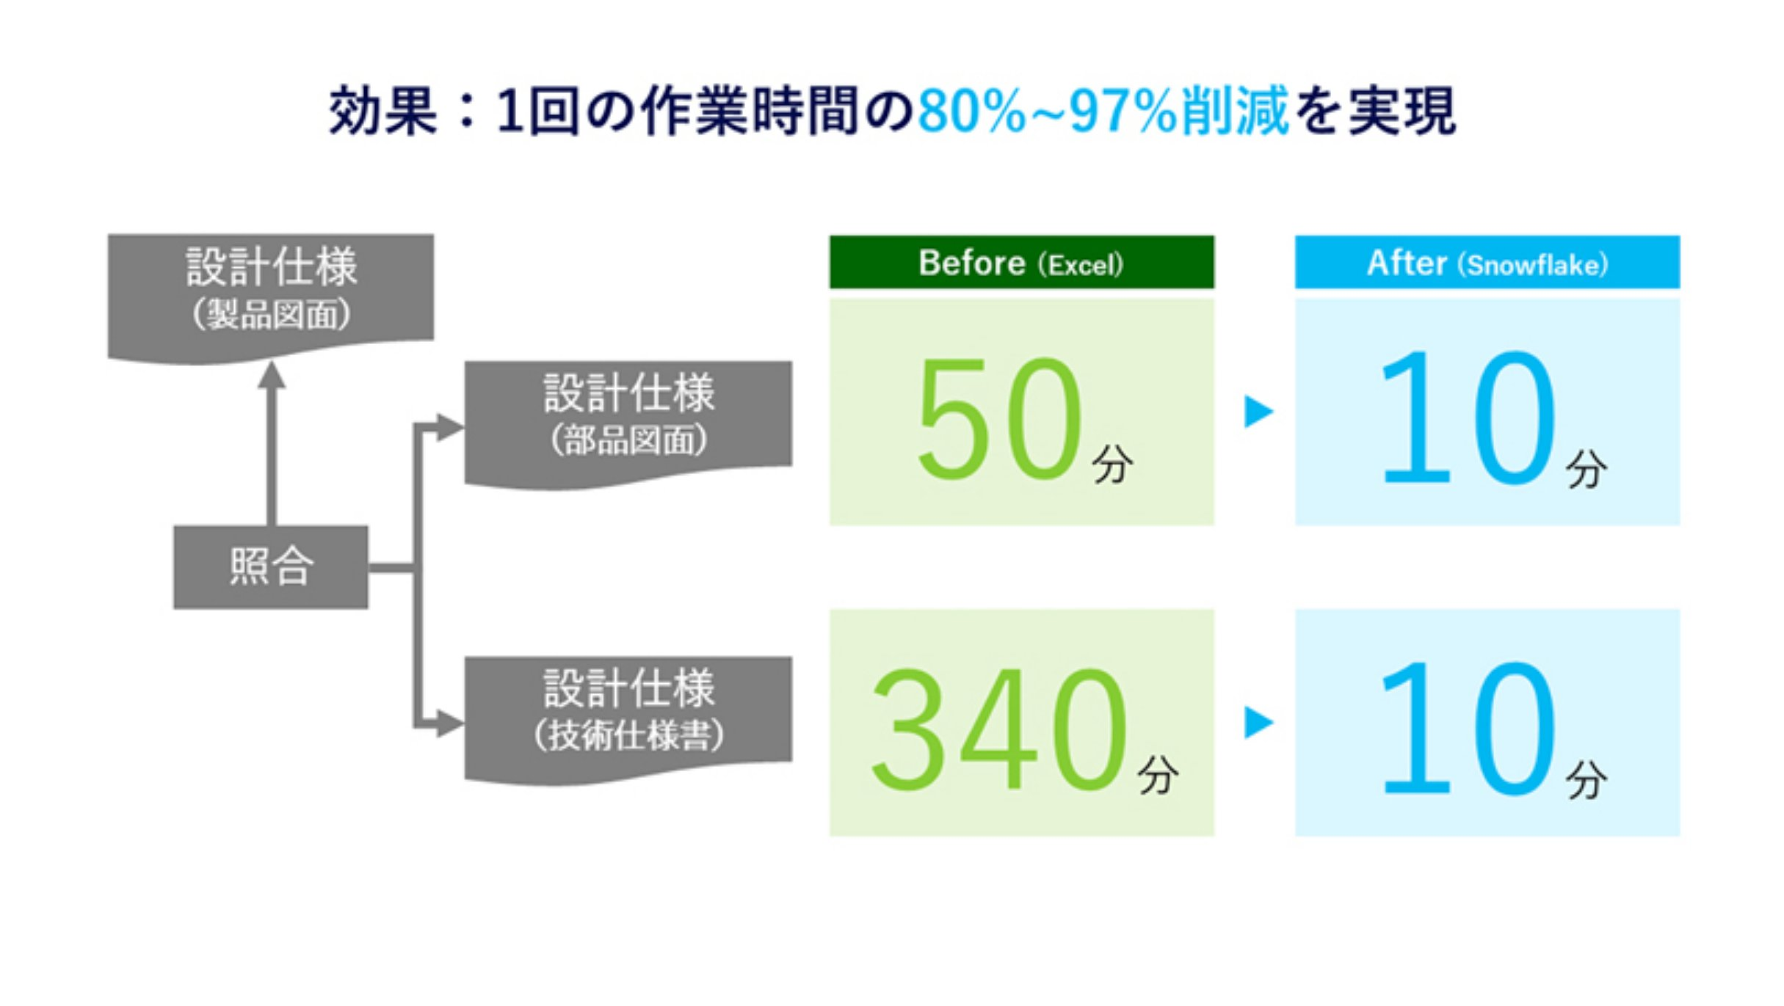
NEWS 26
図面と設計仕様の照合にAIエージェント
パナソニック コネクト | 2026年2月19日
1件50〜340分かかっていた照合が10分になりました。削減率は80〜97%です。
出典 news.panasonic.com（2026年2月19日）
Copyright © Givery, Inc. All rights reserved
76

Slide 77
NEWS 26
公表数値がある国内5社
会社
対象業務
公表された効果
公表時点
パナソニック コネクト
図面・設計仕様の照合
1件50〜340分が10分に（80〜97%削減）
2026年2月
日本生命
法人向け書類の審査
1件27分が約8分に。年1万1000時間の見込み
2026年7月
三菱UFJ銀行
提案資料の作成
最大9割削減。行内2500名、年20万時間が目標
2026年2月
LINEヤフー
人事総務の10ツール
月1,600時間以上の削減見込み
2026年2月
ライフネット生命
社内用LLMの全社利用
利用率87%。2カ月で計約152時間削減
2025年4月
読むときの注意
公表されているのはどれも特定業務の処理時間です。全社での削減時間まで出しているのは
パナソニック コネクト1社で、AIアシスタント ConnectAI による削減を2024年度で年間約45万
時間、前年比2.4倍としています。
出典 各社プレスリリースおよび日本経済新聞（2026年7月16日）
Copyright © Givery, Inc. All rights reserved
77

Slide 78
NEWS 27
Steam のAI開示ルールを改定
Valve | 2026年1月16日
開示義務の対象が絞られた一方で、開示したゲームは届きにくくなっています。
指標
数値
時点と調査対象
2026年新作のAI開示率
約3本に1本（約33%）
2026年7月・Steam 53,597本の全数調査
AI開示ゲームのレビュー数
52.6%減（47.69〜57.63%）
2025年12月・9,879本の回帰分析
AI開示ゲームの売上シェア
10〜27%
2026年7月・同じ全数調査
Steam Next Fest 出展作の開示率
19.71%（1,715本）
2026年6月・約8,700本中・SteamDB
出典 store.steampowered.com、steamdb.info（2026年1〜7月）
Copyright © Givery, Inc. All rights reserved
78

Slide 79
NEWS 27
開示のコスト
リリース数の3割強に対して、
売上シェアは1〜3割の下限に寄ります。
レビュー数は統計統制後で半分以下です。作るのは楽になりましたが、開示すると届
きにくくなります。開示ルール自体は緩む方向に動いているのに、市場の側が先に反
応しているという構図です。問われているのは、AIを使ったと開示しても選ばれる作
品になっているかどうかです。
出典 Steam 全数調査（2026年7月）、SteamDB（2026年6月）
Copyright © Givery, Inc. All rights reserved
79

Slide 80
NEWS 28
State of the Game Industry 2026
GDC | 2026年1月
使う人も、業界に悪影響だと答える人も、同じ年に増えました。
生成AIを業務で使う（2026年1月）
36%
業界に悪影響（2026年1月）
52%
業界に悪影響（前年）
30%
業界に悪影響（前々年）
18%
業界に良い影響（2026年1月）
7%
所属で割れています
ゲームスタジオ勤務は30%、パブリッシャーや支援・マーケティング系は58%が業務で使っていま
す。二次媒体には利用率を29%とする記事もあり、増減の断定は避けます。
出典 gdconf.com（回答者2,300名超、2026年1月）
Copyright © Givery, Inc. All rights reserved
80

Slide 81
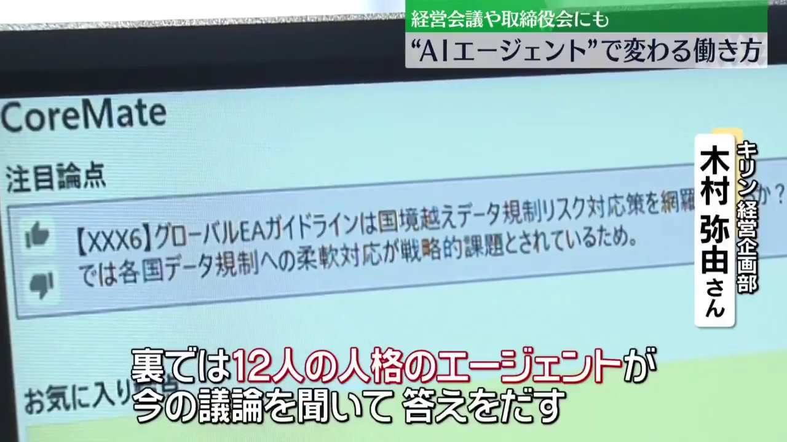
NEWS 29
AI役員 CoreMate を経営戦略会議に常設
キリンホールディングス | 2025年7月
12の人格が、会長にも社長にも忖度せずに論点を出します。
出典 xtech.nikkei.com、forbesjapan.com、diamond.jp（2026年4〜7月）
画像は会議室のモニター。当日の動画は videos/kirin-coremate.mp4
Copyright © Givery, Inc. All rights reserved
81

Slide 82
NEWS 29
何をするのか
項目
内容
12の人格
経営・デジタル・マーケティングなど専門性を分けて作り分け。リスクに慎重な人格、イノベーション
に積極的な人格、長期視点を重視する人格など
学習させたもの
過去10年分の取締役会とグループ経営戦略会議の議事録、社内の重要資料、外部の最新情報
出し方
12の意見を別のAIが選別し、重要と判定した2つを会議室のモニターに表示
返すもの
問いを返します。マーケティング戦略の議論では「この施策の非財務的なインパクトをどう測るのか」
と指摘した例が報じられています
開発体制
2025年2月に経営企画部の木村弥由氏が発案。デジタルICT戦略部の真弓裕貴氏を中心に4人で内製。開発
期間は約2か月
Copyright © Givery, Inc. All rights reserved
82

Slide 83
NEWS 29
効いた場所と、残った不安
効果が出たのは会議本番より手前
常務執行役員の山形光晴氏が効果を挙げたのは、会議本番よりも準備段階の壁打ちです。採否を
決めるのはあくまで人間の役員で、CoreMate は結論を出しません。
導入時に出た声
役員からは「自分の存在意義が半減するかもしれない」という声も出ていました。2025年の社内
DX AWARD で優秀賞を受賞しています。
4人が2か月で作ったものが、
取締役会に座っています。
どこに挿すかを決めたことが効いた事例です。Locomotive が見込み客と最初に当たる
窓口に置いたのと同じで、キリンは意思決定が始まる場所に置きました。
Copyright © Givery, Inc. All rights reserved
83

Slide 84
03
モデル性能比較
2026年7月時点の主要モデルを、性能と1タスク当たりコストの両面で並べます
Copyright © Givery, Inc. All rights reserved

Slide 85
総合指標の上位
上位3モデルの差は2ポイントです。
モデル
知能指数
出力単価
コンテキスト長
Claude Opus 5 (max)
61
$25
1M
Claude Fable 5
60
$50
1M
GPT-5.6 Sol (max)
59
$30
1,050,000
Kimi K3
57
$15
1,048,576
Grok 4.5 (high)
54
$6
500k
オープンウェイトのKimi K3が57で4位に入り、1Mトークンは最上位帯の標準になりました。
コンテキスト長は各社の公表表記のままです。1M は100万トークン級の丸め、GPT-5.6 と Kimi K3 は実数で公表しています。
出典 Artificial Analysis Intelligence Index v4.1（2026年7月28日時点）／出力単価は100万トークンあたりの各社公式定価
Copyright © Givery, Inc. All rights reserved
85

Slide 86
コーディング性能の比較
実務寄りの評価はAnthropic勢が抜けています。
SWE-Bench Pro（実務規模の改修を任せたときの解決率）
Claude Mythos 5
80.3%
Claude Fable 5
80%
Claude Opus 4.8
69.2%
Grok 4.5
64.7%
GPT-5.6 Sol
64.6%
GLM-5.2
62.1%
Terminal-Bench 2.1 では順位が入れ替わります
GPT-5.6 Sol Ultra 91.9%、Sol 88.8%、Claude Mythos 5 88% の順です。同じベンチマークをxAIは Fable max 84.3%、
Grok 4.5 83.3% と報告しており、走らせる足場が違えば1〜2ポイントは動きます。
出典 OpenAI「GPT-5.6」発表ページ（2026年7月9日）。各社が自社ハーネスで走らせた値です。
Copyright © Givery, Inc. All rights reserved
86

Slide 87
1タスク単価と出力トークン効率
上位2ポイント差なら、決め手はコストです。
モデル
知能指数
1タスク当たり平均コスト
Claude Fable 5
60
$2.75
Claude Opus 5 (max)
61
$2.03
GPT-5.6 Sol (max)
59
$1.54
Kimi K3
57
$0.72
DeepSeek V4 Pro (max)
44
$0.04
指数の差は17ポイント、単価の差は約69倍です。
消費トークンでも約4.2倍の開き
平均出力トークンは Grok 4.5 が15,954、Claude Opus 4.8 (max) が67,020（xAI自社計測）。
出典 Artificial Analysis（2026年7月28日時点）／xAI「Grok 4.5」（2026年7月16日、自社計測）
Copyright © Givery, Inc. All rights reserved
87

Slide 88
用途ごとの選び方
用途ごとに見る指標が違います。
長時間の調査・分析
知能指数が最上位の帯
途中で止まらない持続力
Claude Opus 5 61、Claude Fable 5 60
実務のコーディング
SWE-Bench Pro の上位
既存コードへの改修が中心
Claude Mythos 5 80.3%、Fable 5 80%
大量処理でコストが効く
1タスク$0.5以下の帯
単価が数十倍変わる領域
DeepSeek V4 Pro $0.04、Kimi K3 $0.72
自社環境に置く
オープンウェイトの上位
重みを手元に置きたい
Kimi K3 が指数57で4位
特定モデルの推奨ではありません。指数と単価は2026年7月28日時点のArtificial Analysis、解決率はOpenAI掲載値です。
Copyright © Givery, Inc. All rights reserved
88

Slide 89
04
ベンチマークの世代交代
試験の正答率では差が出なくなり、比較の軸が費用と時間に移りました
Copyright © Givery, Inc. All rights reserved

Slide 90
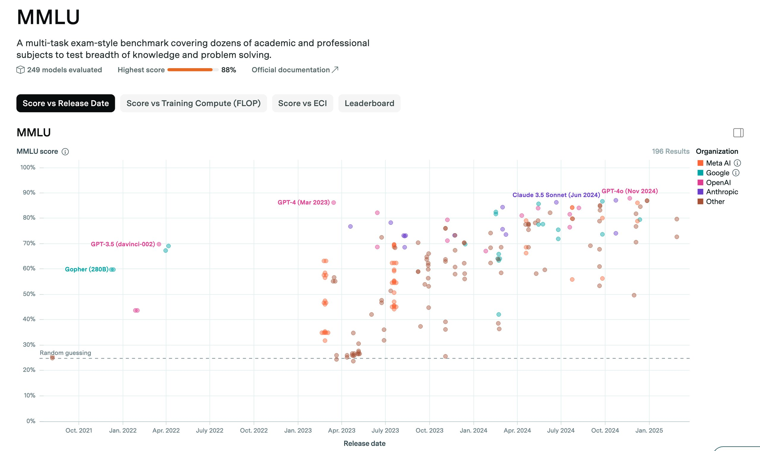
従来ベンチマークの飽和
9割前後で頭打ちになった試験では差が見えません。
MMLU 最高88%で更新停止
評価済みは249モデル、リリース日の
軸は2025年で止まり、2026年のモデル
は登録されていません。
GPQA Diamond も同じ
上位8モデルが91〜95%に密集し、
モデル選定の判断材料になりません。
出典 Epoch AI「MMLU」（2026年7月28日アクセス）
Copyright © Givery, Inc. All rights reserved
90

Slide 91
現行世代のベンチマーク
測るものが正答率から仕事の成果へ移りました。
ベンチマーク
何を測るか
最高スコア（2026年7月時点）
ARC-AGI-2
見たことのない規則の発見
92.5%（GPT-5.6 Sol Max）
ARC-AGI-3
ルール非開示の環境を探索
30.2%（Claude Opus 5 High）
SWE-bench Verified
既存リポジトリのバグ修正
76.80%（同一ハーネス集計）
SWE-bench Pro
公開731問・平均107行の改修
61.5%（Muse Spark 1.1）
GDPval-AA v2
44職種の実務成果物を比較
1862 Elo（人間専門家＝1000）
同じ名前でも別の数字
SWE-benchは公式集計の76.80%とベンダー自己申告の90%台が食い違います。順位は集計元をそろえて読みます。
出典 arcprize.org／swebench.com／labs.scale.com／artificialanalysis.ai（いずれも2026年7月時点）
Copyright © Givery, Inc. All rights reserved
91

Slide 92
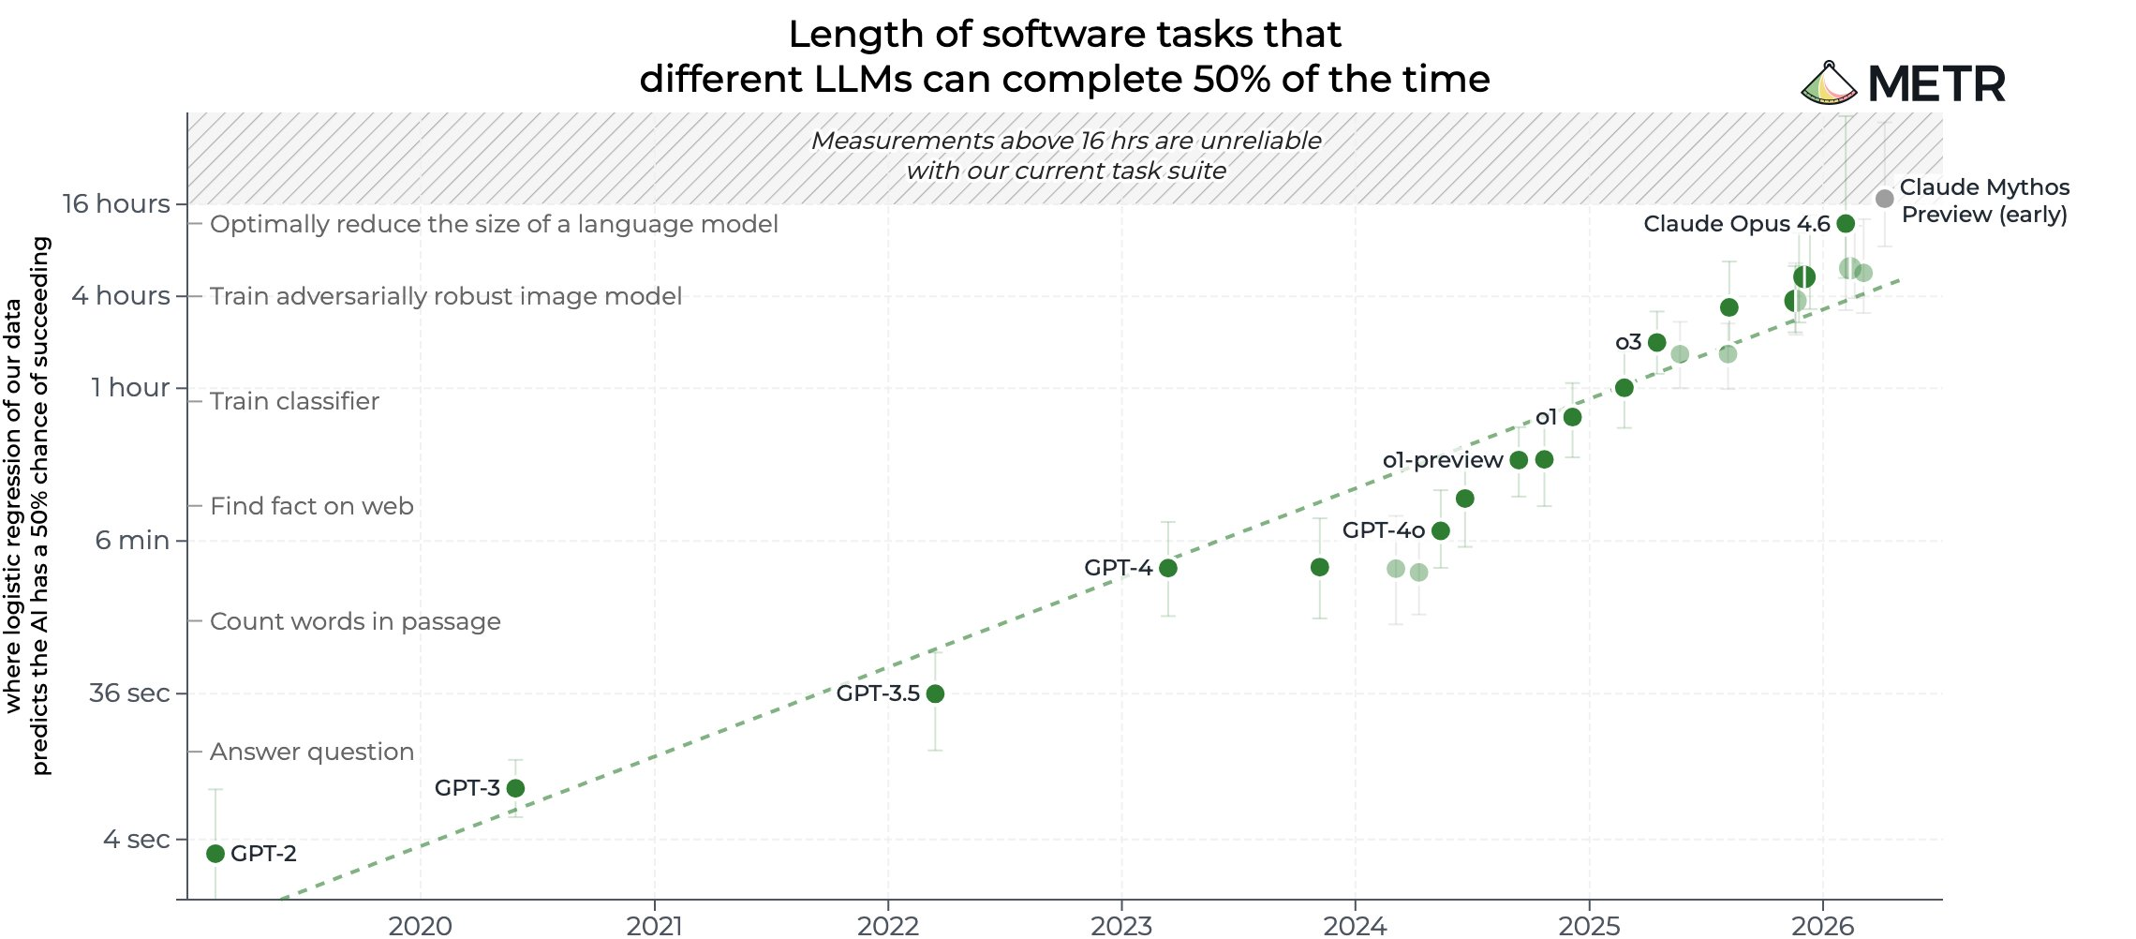
人間何時間分の仕事かで測る
任せられる仕事の長さが89日で倍になります。
測り方
専門家が何分かかる課題まで、成功
率50%で終えられるかを見ます。
課題を拡張
170問から228問へ増やし、8時間超
の長課題を14問から31問にしました。
但し書き
METRは16時間を超える測定を現在の課題セットでは信頼できないと注記しています。倍化時間89日はTime Horizon 1.1
（2026年1月29日）の推定値で、2019年以降で見ると196.5日です。
Copyright © Givery, Inc. All rights reserved
92

Slide 93
評価の揺れと自社での測定
公開ベンチの順位は自社の判断材料になりません。
SWE-bench は答えが問題文に載っていた
成功パッチの32.67%は課題文やコメントに答えがあり、テストが弱いだけの見かけの成功も
31.08%。除去すると解決率は12.47%から3.97%へ落ちました（SWE-Bench+、2024年10月）
Terminal-Bench はベンチ側の修正で動いた
2.0から2.1で89問中28問を直した結果、モデルは同じままClaude Code + Opus 4.6が
12.1ポイント上がりました（tbench.ai、2026年5月6日）
FrontierMath は問題そのものが誤っていた
v2で全問題の42%に誤りが見つかり、12問削除・135問訂正（Epoch AI、2026年6月12日）
自社の案件で測った結果だけが判断材料になります。
実務での置き換え
公開ベンチの順位は候補を絞るまでです。自社の実データで小さな評価セットを作り、案件ごとに測ります。
Copyright © Givery, Inc. All rights reserved
93

Slide 94
05
勢力図と国家
モデルの性能よりも、電力と相互出資で並びが決まっています
Copyright © Givery, Inc. All rights reserved

Slide 95
計算資源の規模
競争の単位が、金額からギガワットに変わりました。
9,650
13
7,500
億ドル
GW
億ドル
Anthropic の評価額
Anthropic の計算資源
OpenAI の支出計画
Stargate（OpenAI）の米国拠点 上位3件
合計13GWの内訳
Google 5GW、AWS 5GW、AMD 2GW、Azure と NVIDIA
で最大1GW。
拠点
稼働
計画
Abilene, Texas
0.3GW
1.2GW
売上はラン・レート470億ドル
2025年末は約90億ドル、2026年4月で300億ドル。
評価額は2026年5月28日の調達後の数字です。
Doña Ana County, NM
0
2.2GW
Shackelford County, TX
0
2.0GW
全7拠点の計画は合計9GW超。出典 epoch.ai（2026年4月17日）、anthropic.com、CNBC、WSJ（2026年7月22日）
Copyright © Givery, Inc. All rights reserved
95

Slide 96
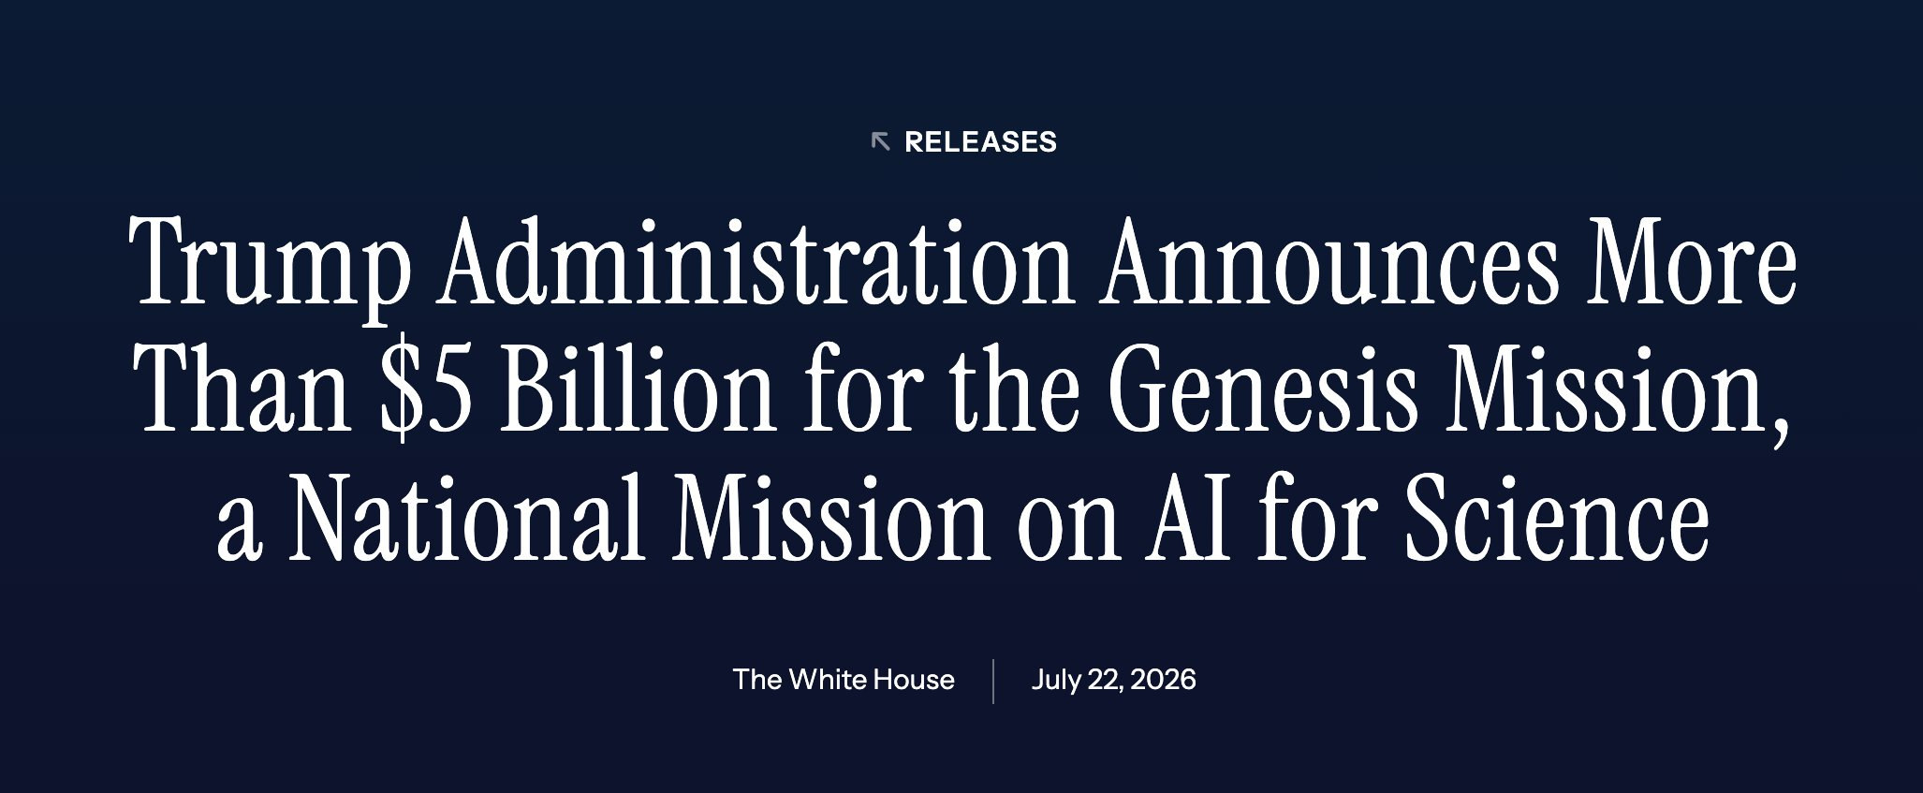
米国政府とモデル選定
政府がモデルの選定に、直接介入し始めました。
Genesis Mission
15を超える連邦機関から50億ドル超を
集め、278件を選定しました。
同じ政権が調達を止めた
2026年2月27日に大統領が使用停止を指
示し、3月5日に国防長官が
サプライチェーンリスクへ指定。3月
9日にAnthropicが提訴しました。
断ったのはAnthropic側
国防省が求めた無制限の利用を、大規
模監視と完全自律兵器を理由に拒否し
ています。
ホワイトハウスの発表（2026年7月22日）
同じ政権が、選定と排除を同時に進めています。
出典 whitehouse.gov（2026年7月22日）、CNBC（2026年3月5日）
Copyright © Givery, Inc. All rights reserved
96

Slide 97
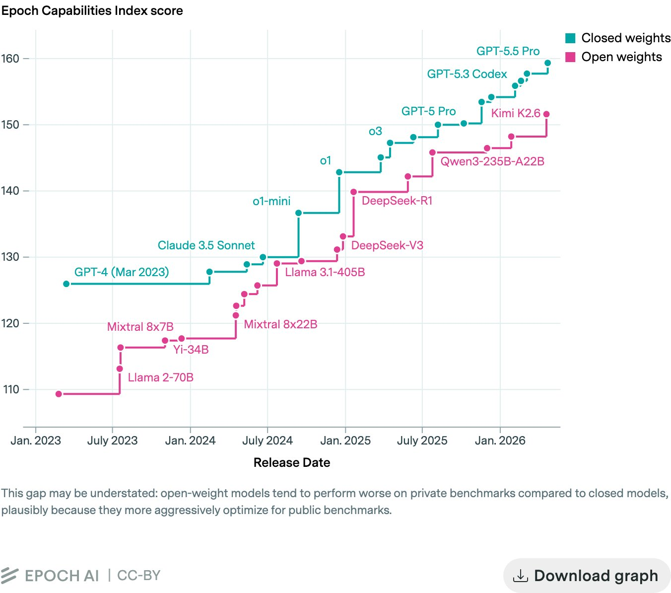
中国勢とオープンウェイト
オープンウェイトとの差は、4か月まで縮みました。
差は4か月、ECI 8ポイント
2023年1月から2025年10月までは約3か月でした。
2026年1月以降は小幅に広がっています。
出力単価は3.48ドル
DeepSeek V4-Pro は100万トークンあたり3.48ドルです。
OpenAI は30ドル、Anthropic は25ドルでした。
25%の関税
米国は2026年1月15日から対中AIチップに25%の関税を
課しています。
上の線が重み非公開、下が重み公開
「オープンウェイトの禁止は主張していない」。求め
るのは半導体の輸出規制強化、蒸留の取り締まり、共
通の安全性テストの3点です。
出典 epoch.ai（2026年5月28日）
Anthropic CEO Dario Amodei（2026年7月27日）
Copyright © Givery, Inc. All rights reserved
97

Slide 98
日本とEUの制度
日本は促進に寄り、EUは期日を後ろへ動かしました。
EU AI Act
人工知能基本計画（日本）
・透明性義務（第50条）は2026年8月2日に適用
・2025年12月23日に閣議決定
・高リスク（Annex III）は2027年12月2日へ
・副題は「信頼できるAI」による日本再起
・組込型（Annex I）は2028年8月2日へ
・AI法 第18条第1項に基づく計画
・2026年5月6日にDigital Omnibusで暫定合意
・目標はAIを最も開発・活用しやすい国
規制の強弱より、いつ何が発効するかで社内の準備が決まります。
出典 cao.go.jp（人工知能基本計画）、Gibson Dunn（EU Digital Omnibus）
Copyright © Givery, Inc. All rights reserved
98

Slide 99
明日から見ておくもの
見るのは順位表ではなく、自社の1タスクです。
自社の業務で測る
自社の実データで同じ1業務を通し、時間と手戻りを記録します。公開ベンチの順位は、他社の
課題で測った結果です。
1タスクいくらで見る
比べるのは1件あたりの費用です。単価が安いモデルでも、遅くて再試行が増えれば逆転します。
3か月で入れ替わる前提で作る
モデル名を手順書やコードに埋め込まず、差し替えられる形にしておきます。
AIを走らせる環境の外向き通信を確認する
NEWS 17 は、評価環境に残った経路1つが起点でした。自社の検証環境も同じ確認が要ります。
測り方を決めておく
評価の記録先と担当を先に決めておくと、次のモデルが出たときの比較が1日で終わります。
Copyright © Givery, Inc. All rights reserved
99

Slide 100
出典一覧 1/3
数字の出どころは、この一覧からたどれます。
ドメイン
何の出典か
artificialanalysis.ai
知能指数、出力速度、ブレンド単価、GDPval-AA
epoch.ai、metr.org、swebench.com
ECI差、時間ホライズン、SWE-bench Verified
anthropic.com、claude.com、kimi.com
Claude Design、計算資源の提携、Kimi K3 の料金
huggingface.co/meta-models
Muse Glimmer 30B のモデルカードと配布条件
gdconf.com、newsroom-deezer.com
ゲーム開発者調査と音楽配信の投稿状況
panasonic.com、rc.persol-group.co.jp
国内事例の削減時間、はたらき方の実態調査
artificialintelligenceact.eu
EU AI法 第50条の透明性義務と罰則
Copyright © Givery, Inc. All rights reserved
100

Slide 101
出典一覧 2/3
ドメイン
何の出典か
jdla.org、moj.go.jp
AIガバナンス C認証、声の無断利用の解釈指針
whitehouse.gov、cao.go.jp
Genesis Mission、人工知能基本計画
huggingface.co、openai.com、time.com
7月の侵入事案と Astra の一部停止
fortune.com、cnn.com、techcrunch.com
署名 Pacing the Frontier とアルトマン氏の発言
globaltimes.cn、jetro.go.jp
URKL 大会と中国のヒューマノイド出荷
itmedia.co.jp、xtech.nikkei.com
スクエニのQA自動化、Anthropic の和解、キリンの CoreMate
locomotive.ca、awwwards.com
Locomotive の L.I.S.A
Copyright © Givery, Inc. All rights reserved
101

Slide 102
出典一覧 3/3
ドメイン
何の出典か
transformer-circuits.pub
感情概念の171ベクトル、内省の concept injection
arxiv.org（2604.07729、2601.01828）
上記2本の査読前論文版
toshin.com、informa.medilink-study.com
東大二次試験と第120回医師国家試験のAI検証
businessinsider.jp、forbesjapan.com
Anthropic の上場準備と評価額
いずれも2026年8月21日までに公開された情報です。当日は数字が動いている場合があります。
Copyright © Givery, Inc. All rights reserved
102

